Slide 1
AWS SageMaker deep dive
梁宇辉@

Slide 2
议程
SageMaker概览：
SageMaker是什么？
SageMaker优势是什么？
SageMaker的基本概念和知识点
数据准备
模型选择
模型训练
模型部署
附录：SageMaker的内建算法/模型

Slide 3
SageMaker概览

Slide 4
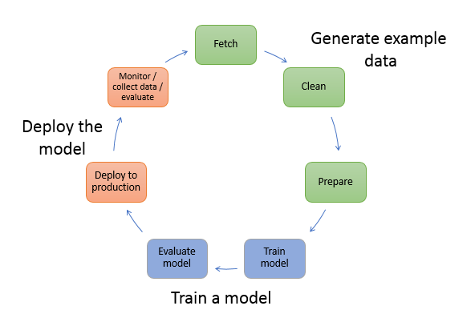
SageMaker是什么？
SageMaker是一个全托管的机器学习平台（包括传统机器学习和深度学习）。
SageMaker覆盖了整个机器学习的生命周期。

Slide 5
SageMaker优势是什么？
提供完整的免运维的机器学习pipeline/生命周期。
提供了完整的数据标注workflow以及自动标注功能。
提供了可视化的环境进行ML的探索。
提供了丰富的样例代码帮助你快速上手。
简单上手使用10多种常见的经过AWS优化的built-in模型完成任务。
提供了自动超参数优化和AutoML功能，进一步降低客户对ML的门槛。
内建算法的自动超参数优化提供了建议的搜索空间。
非常强大的灵活性：你可以根据你的具体情况来选择如何建模。
提供了直接对github中的代码进行训练的功能。
把数据预处理，特征工程，模型评估这些ML工作流也纳入了平台。
使用竞价实例进行训练降低成本。

Slide 6
Continue…….
提供了对训练中的模型进行近实时的debug功能。
使用Neo来对模型进行优化从而加速预测速度：
根据业务场景可方便的选择离线预测还是在线预测。
提供对在线部署模型的监控，快速发现数据是否发生漂移并报警。
提供对在线模型的自动伸缩以及A/B test。
提供了节省成本的多个模型部署在一个endpoint的功能。
提供了强化学习RL的常用环境以及流行的RL的模型。
在SageMaker的Marketplace进行算法/模型和预训练模型的买卖。
与AWS其他服务的紧密集成：
VPC，EKS， Fargate for EKS ，EMR，Cloudwatch等。

Slide 7
SageMaker的基本概念和知识点

Slide 8
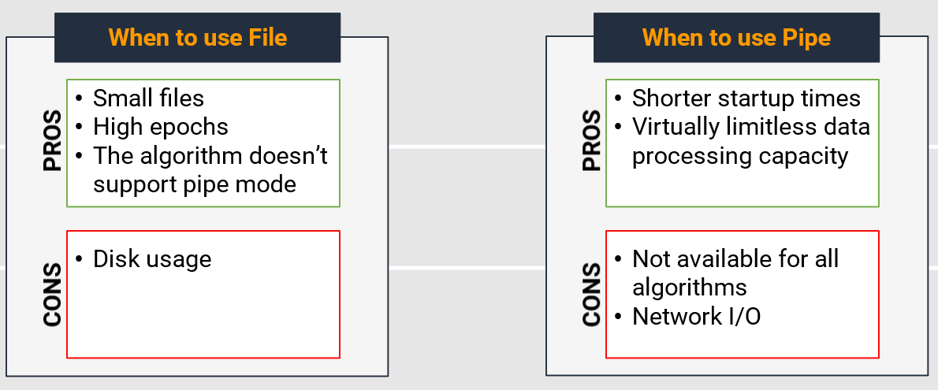
数据集Input mode：File mode 和Pipe mode
Notes:
具体可以参考：https://aws.amazon.com/about-aws/whats-new/2018/10/amazon-sagemaker-now-supports-an-improved-pipe-mode-implementati/

Slide 9
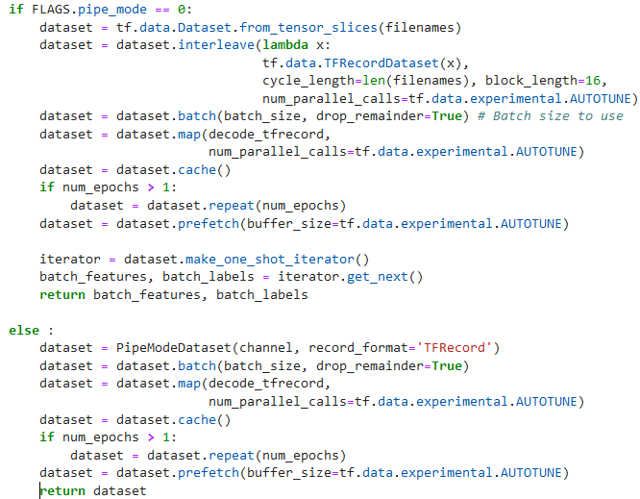
Input mode和pipe mode的示例代码
Notes:
关于PipeModeDataset类请参考：https://github.com/aws/sagemaker-tensorflow-extensions
class PipeModeDataset(dataset_ops.Dataset):

Slide 10
SageMaker API：high level API和low level API
high level的API当前只有python版本的。
low level的API很多语言版本（Java, Python, JavaScript, C#等等），AWS SageMaker CLI也属于low level的。
特点：
High API使用习惯类似常见的ML框架比如sklearn。
High level的API使用起来要简单方便，尽量优先使用high level的API。
high level API当前支持（到2020年3月份为止）的built-in的framework包括：Tensorflow，MxNet，Pytorch，Chainer，sklearn，xgboost。
high level API还支持内建的sparkml model serving。
Notes:
SageMaker Python SDK（即SM的high level API）参考：https://sagemaker.readthedocs.io/en/stable/overview.html
Sagemaker high level API for Xgboost的参考：（https://github.com/aws/sagemaker-python-sdk/tree/master/src/sagemaker/xgboost）

Slide 11
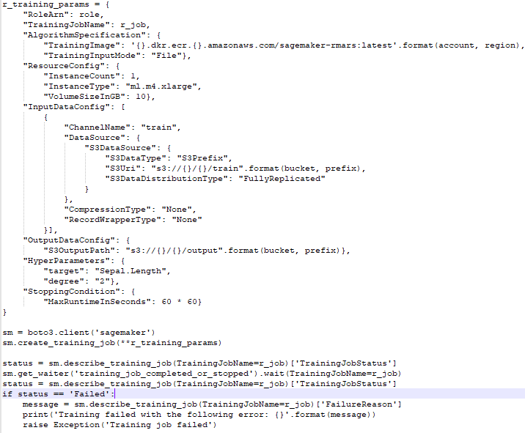
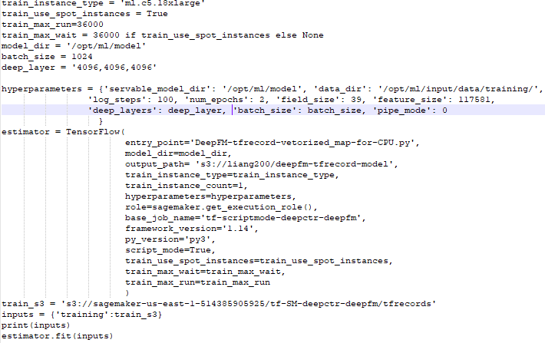
SageMaker high level和low level API示例

Slide 12
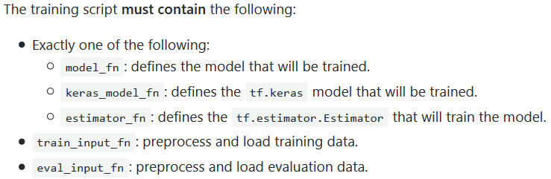
SageMaker high level API for Tensorflow
legacy mode和script mode：
script mode方式几乎不需要修改你的代码，SageMaker启动一个进程来直接执行你的脚本。
非常方便把你的Tensorflow脚本几乎无缝地迁移到SageMaker中。
legacy mode是SageMaker来调用你根据约定写好的函数，对代码改动相对script mode来说较大。
建议：
尽量用script mode，当前对于SageMaker 内建的tensorflow 1.11（包括）以后的版本都支持script mode。
Notes:
Legacy mode 参考：https://github.com/aws/sagemaker-python-sdk/tree/v1.12.0/src/sagemaker/tensorflow#tensorflow-sagemaker-estimators-and-models

Slide 13
SageMaker的训练方式: local mode 和non-local mode
local mode：
设置某个SageMaker estimator的参数train_instance_type为local或者local_gpu, 表示在本地容器中训练。
Local mode可以进行多CPU的分布式训练以及单机多卡的训练。
Local mode当前不支持：
分布式训练 for local GPU
Gzip压缩格式的数据集，pipe mode以及manifest输入文件。
non-local mode：
则是SageMaker在远程的运行在EC2实例的容器中进行训练。
建议:
使用local mode方式能即快速又方便的调试程序，尤其是程序的语法错误和调用的相关API的用法错误。
只需简单的安装AWS提供的在本地运行的容器的环境即可。
以local mode训练完，可以方便快速地直接在本地部署模型并进行推理。
Local model方法训练和部署都支持CPU和GPU方式。
Notes:
需要在local安装容器runtime相关的依赖，这个可以通过从https://github.com/awslabs/amazon-sagemaker-examples/tree/4c2a93114104e0b9555d7c10aaab018cac3d7c04/sagemaker-python-sdk/tensorflow_script_mode_quickstart 中下载setup.sh和daemon.json文件到本地并执行setup.sh来安装Sagemaker需要的容器runtime。
为了快速测试模型部署以及预测结果，可以在local部署模型和做local预测，类似如下的代码：
local_predictor = local_estimator.deploy(initial_instance_count=1,instance_type='local')
上面的instance_type可以是local或者local_gpu。
在Sagemaker的notebook实例上用local mode进行训练请参考：https://aws.amazon.com/blogs/machine-learning/use-the-amazon-sagemaker-local-mode-to-train-on-your-notebook-instance/
其实只要安装了Sagemaker python SDK以及对应的容器runtime，就可以用local mode进行训练和部署，不一定限制在Sagemaker notebook实例。

Slide 14
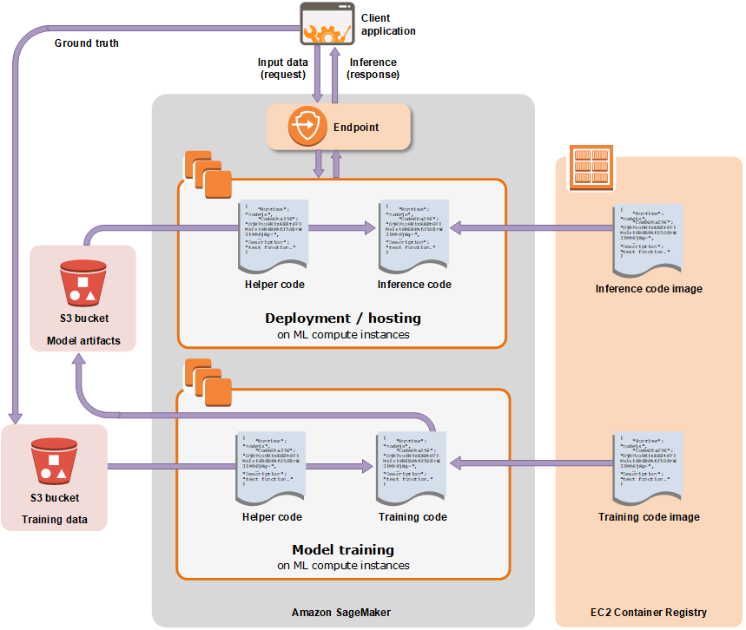
SageMaker的training和serving架构

Slide 15
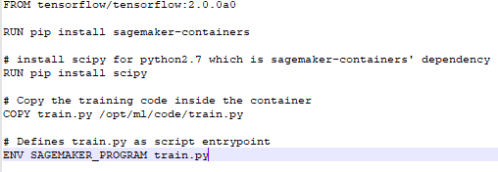
SageMaker中的两大类container
直接或者间接安装了sagemaker-containers包：
在dockerfile中显式写了安装sagemaker-containers包的命令：
间接安装比如SageMaker tensorflow container的build过程：
先执行了setup.py，它会安装sagemaker-containers包；
拷贝生成的类似sagemaker_tensorflow_container-2.0.0.tar.gz的包到相应路径。
Build它的Dockerfile，Dockefile中会拷贝类似sagemaker_tensorflow_container-2.0.0.tar.gz这样的包。
Notes:
参考https://github.com/aws/sagemaker-tensorflow-container

Slide 16
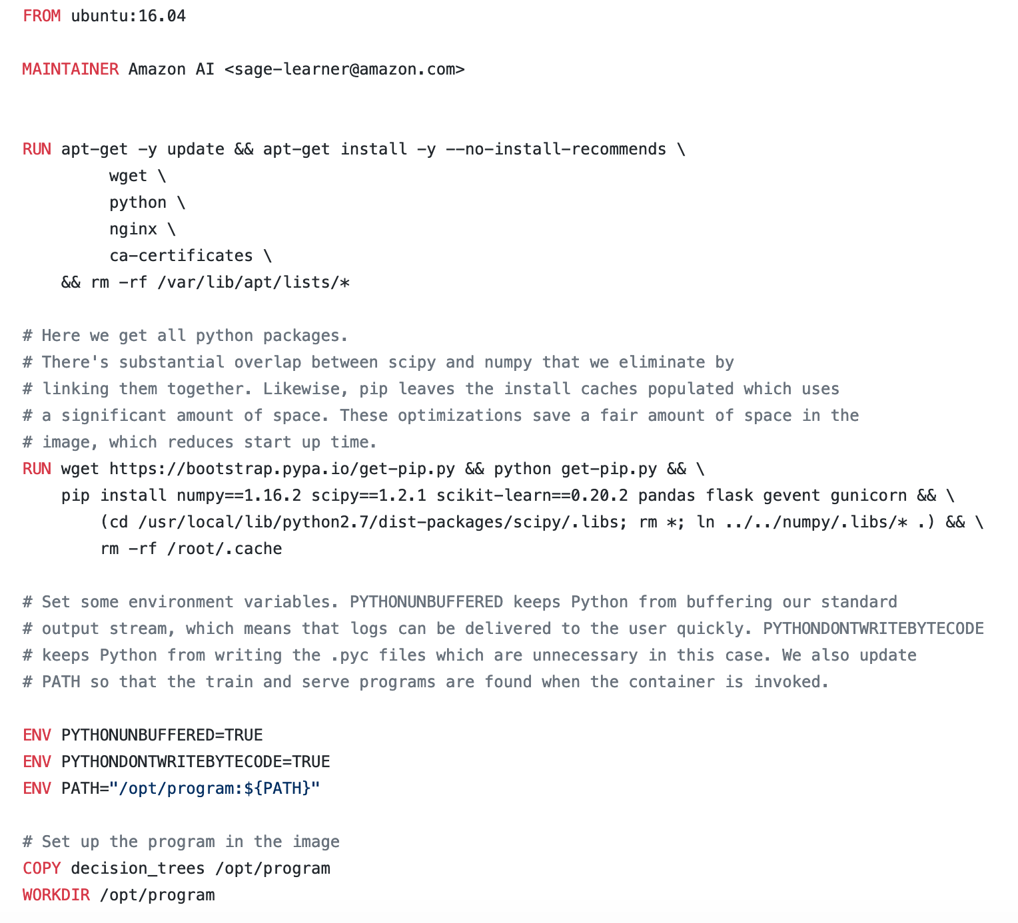
Continue…..
没有安装sagemaker-containers包：

Slide 17
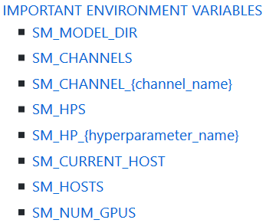
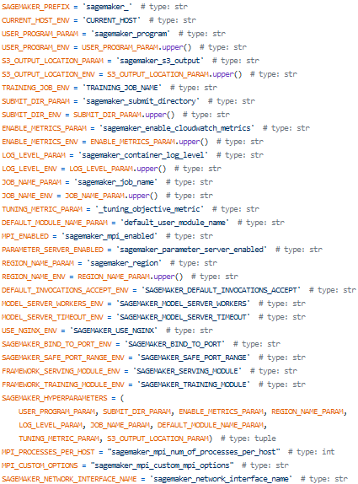
两大类container的区别
是否能用SageMaker-containers提供的环境变量
Notes:
https://github.com/aws/sagemaker-containers/blob/master/README.rst#list-of-provided-environment-variables-by-sagemaker-containers （这个link提到的环境变量都是SM_XXX格式的，主要是客户自己的脚本可能需要从环境变量中获取的某种信息）
https://github.com/aws/sagemaker-containers/blob/v2.4.4/src/sagemaker_containers/_params.py （这个link提到的环境变量是XXXX_ENV格式的，主要是sagemaker container内部实现需要的；另外，这个link中提到的sagemaker_XXXX格式的都是可以通过Sagemaker high level API或者low level API可以设置的参数。）

Slide 18
Continue…..
容器直接执行入口是不同的：
如果dockerfile中直接或间接设置了ENTRYPOINT（类似ENTRYPOINT ["python", "/usr/local/bin/dockerd-entrypoint.py"]），它指向的命令是入口。
训练过程，train就是它的第一个参数；serving过程，serve就是它的第一个参数
如果dockerfile中没有设置ENTRYPOINT，并且没有安装sagemaker-containers包：
训练或者serving的入口就是自己提供的可执行脚本train或者serve；
有些内建框架的比较新的版本的serving容器镜像不需要安装sagemaker-containers包，那么该内建框架来提供serve脚本。
如果dockerfile中没有设置ENTRYPOINT，并且安装了sagemaker-containers：
sagemaker-containers提供的serve和train脚本是容器运行入口。
而您提供的脚本是被sagemaker-containers的train脚本来直接或间接调用的。
Notes:
------------------------------------------------------------------------------------
Sagemaker tensorflow serving container的docker image的build参考：https://github.com/aws/sagemaker-tensorflow-serving-container/blob/master/scripts/build.sh ，这里是调用build.sh来build docker image，不像对sagemaker tensorflow container build的时候需要安装sagemaker-container包，这里并没有安装这个包。
build.sh中有如下语句：
cp -r docker/build_artifacts/* docker/$short_version/
会把build_artifacts中所有的文件拷贝到dockerfile所在的目录，而build_artifacts/sagemaker/目录下有个serve脚本，该脚本内容如下：
#!/bin/bash
python3 /sagemaker/serve.py
比如对于1.15的dockerfile(https://github.com/aws/sagemaker-tensorflow-serving-container/blob/master/docker/1.15/Dockerfile.cpu )，并没有设置ENTRYPOINT指令，所以当sagemaker tensorflow serving 内建容器执行时，会执行docker run imagename serve，这样serve脚本就执行并调用server.py执行。
------------------------------------------------------------------------------------------
从sagemaker python SDK的代码中看如果使用tensorflow的script mode的话并且版本比较高比如1.14的话，如果没有设置image（这里注意如果在tensorflow() API中设置了image，那么这个image会用于训练和serving），那么使用的内建容器的repo是tensorflow-training（这个image只是用于训练），如果是script mode，但是版本比较低比如1.12，那么最后用的repo是sagemaker-tensorflow-scriptmode；否则的话用的repo是sagemaker-tensorflow，也就是这个repo把训练和serve都打包在一起了（参考https://github.com/aws/sagemaker-python-sdk/blob/master/src/sagemaker/tensorflow/estimator.py 中的_SCRIPT_MODE = "tensorflow-scriptmode"，以及train_image()的实现）。在使用sagemkar tensorflow 的deploy API进行部署的时候，如果是script mode方式并且版本高比如1.14，该API调用create_model() →_create_tfs_model()-→sagemaker.tensorflow.serving.model()，然后调用sagemaker.tensorflow.serving.model.deploy()-→sagemaker.model.FrameworkModel.deploy()-→ sagemaker.model.FrameworkModel._create_sagemaker_model()---→sagemaker.tensorflow.serving.model.prepare_container_def()函数，这个函数中调用_get_image_uri()--→create_image_uri(framework ="tensorflow-serving")，所以最终使用的容器的repo是tensorflow-inference，这个repo只是用于推理（参考https://github.com/aws/sagemaker-python-sdk/blob/master/src/sagemaker/tensorflow/serving.py， https://github.com/aws/sagemaker-python-sdk/blob/master/src/sagemaker/fw_utils.py ）。如果不是script mode并且在deploy()的时候没有设置endpont_type为"tensorflow-serving"，那么之后会创建一个TensorFlowModel，最后使用的docker image repo是sagemaker-tensorflow。如果是script mode，但是版本比较低比如1.12，那么最后使用的repo是sagemaker-tensorflow-serving。
---------------------------------------------------------------
对于通过sagemaker mxnet container github build的docker image也只是用于训练，build过程也会安装sagemaker-containers；而sagemaker mxnet serving container build的过程不需要sagemaker-containers，但是它要安装sagemaker-inference包（https://github.com/aws/sagemaker-inference-toolkit ）。
--------------------------------
----------------------------------------------------
https://github.com/aws/sagemaker-tensorflow-container/blob/master/docker/1.15.0/py3/Dockerfile.cpu 是sagemaker tensorflow 1.15内建容器的训练的dockerfile，build这个版本的时候是用的如下的命令： cd sagemaker-tensorflow-containers
python setup.py sdis
而setup.py中会安装sagemaker-containers这个依赖包。
1.15的dockerfile中有 ENTRYPOINT ["python", "/usr/local/bin/dockerd-entrypoint.py"]
所以它的docker run的入口就是这个ENTRYPOINT指定的脚本，train是该脚本的第一个参数。这个脚本最后会执行train，而这个train就是之前sagemaker-containers安装的时候设置的train脚本。sagemaker tensorflow container的setup.py执行的时候会调用pip install sagemaker-containers，而这个命令会查找sagemaker-containers包中的setup.py然后来执行，而sagemaker-containers包的setup.py的会有如下的语句：
entry_points={
"console_scripts": [
"serve=sagemaker_containers.cli.serve:main",
"train=sagemaker_containers.cli.train:main",
]
}
也就是执行train的时候其实是执行sagemaker_containers.cli.serve:main，而该main函数会调用sagemaker_containers.beta.framework.trainer.train()，这个trainer实际就是sagemaker_containers._trainer，所以最终进入到了sagemaker_containers._trainer.train()，这个train()函数则会因为设置了framework_module（这里是因为在1.15 sagemaker tensorflow dockerfile中设置了ENV SAGEMAKER_TRAINING_MODULE=sagemaker_tensorflow_container.training:main），所以进入到了sagemaker_tensorflow_container.training.main中执行并调用训练过程。
1.14的sagemaker tensorflow container的dockerfile中则没有定义ENTRYPOINT，也就是sagemaker在训练时会直接执行docker run imagename train，也就是执行sagemaker-containers中的train脚本，剩下的流程与上面的类似。

Slide 19
Sagemaker内建框架容器
内建框架chainer，sklearn，xgboost：
容器镜像是训练和serving共用的
内建框架tensorflow，mxnet，pytorch：
比较老的版本的容器镜像是训练和serving共用的，比如repo sagemaker-pytorch；
这些框架的较新的版本的容器镜像是训练和serving分开的，比如repo pytorch-training和pytorch-inference
对于Tensorflow内建框架，根据不同的版本以及是否是script mode，以及deploy的时候是否设置endpont_type为"tensorflow-serving"，它的容器镜像的repo更多：
tensorflow-training， tensorflow-inference， sagemaker-tensorflow-scriptmode，sagemaker-tensorflow，sagemaker-tensorflow-serving

Slide 20
User entrypoint设置方式
如果是基于内建框架容器：
把user脚本设置为对应内建框架estimator API的entry_point参数。
否则：
如果是训练的User脚本，还可以通过high level或者low level API对 hyperparameter变量的sagemaker_program参数来设置。
如果是serving的user脚本，需要在dockerfile中把inference.py拷贝到路径“/opt/ml/model/code/”下，并使用low level API low create_model()
还可以用自建容器的方式在dockerfile中以ENV SAGEMAKER_PROGRAM XXX.py来设置。
User entrypoint与framework entrypoint的关系：
如果dockerfile中直接或者间接设置了SAGEMAKER_TRAINING_MODULE环境变量，framework entrypoint最终会执行User entrypoint。
如果dockerfile中直接或者间接设置了SAGEMAKER_SERVING_MODUL环境变量， framework entrypoint最终会调用User entrypoint中根据约定的函数。

Slide 21
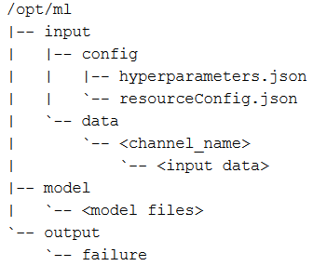
SageMaker中的容器需要遵守的约定
训练时遵守约定：

Slide 22
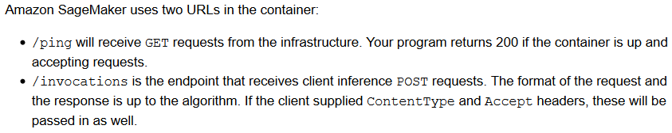
Continue…..
Serving时遵守约定：

Slide 23
SageMaker内建框架的好处
SageMaker内建框架的estimator API可以设置entry_point，source_dir和dependencies参数。打包代码以及依赖并上传到S3的过程，SageMaker的内部实现会自动来做。
而不是基于内建框架容器的话，使用sagemaker.estimator.Estimator没有办法使用上面那些参数。
要实现这些功能的话，需要自己来打包代码以及依赖并上传，并设置hyperparameters变量的sagemaker_program和sagemaker_submit_directory参数。
通过设置这两个sagemaker_program和sagemaker_submit_directory参数，在调试代码的时候只是需要把修改后的代码重新打包上传就可以，而不是每次都build dockerfile，很方便也很节省时间。

Slide 24
Continue…..
SageMaker内建框架的estimator的父类sagemaker.estimator.Framework 有些重要的特性是sagemaker.estimator.Estimator没有的：
比如直接使用git_config来训练git中的代码
能利用经过AWS优化过的深度学习框架container
这些container一个主要的好处就是训练速度/加速比/可扩展率要好于原生的deep learning 框架。
使用Sagemaker内建框架来做online serving的时候，如果需要安装一些第三方依赖包，可以使用requirements.txt文件。
在requirements.txt中指定需要安装的包和版本（比如gluoncv==0.6.0），并和entrypoint对应的代码放在同一级目录，最后指定参数source_dir为这个目录。
Sagemaker会自动在这个路径下搜索这个名字并执行相应的安装。

Slide 25
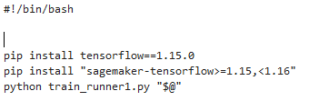
Continue……
Tips：
基于Sagemaker内建的TF training container img，但是想替换为native的TF某个版本，如何方便的做？
使用requirements.txt文件来安装native TF可以吗？
经过测试不可以。
建议的方式是使用shell脚本作为user entrypoint的入口，shell脚本的参考实现如下：

Slide 26
如何选择BYOS or BYOC？
总的来说，优先看BYOS是否能满足需求。
BYOS相对于BYOC要容易，需要迁移到SageMaker的工作量也少。
选择BYOC的场景：
技术角度：
设置推理服务器的一些参数
比如设置TFS的intra_op_parallelism_threads和inter_op_parallelism_threads。
非技术角度：
BYOC一次性安装了相关的软件包，BYOS每次都有安装软件包的过程；
有些客户习惯使用基于docker image的容器跑ML，那么BYOC可能对他们来说比较容易过渡。
有些客户代码分为两部分：底层基础平台级别代码，上层用户定制代码。
底层代码打包为docker image并push到ECR以BYOC方式跑通。
上层客户代码用BYOS方式，指定docker image为上面打包好的image。
好处是代码管理分离，不会发生纯BYOS方式上层客户误修改底层代码的问题。

Slide 27
Continue…..
如果你使用的是如下的框架：TensorFlow, MXNet, PyTorch, Chainer, Sklearn，Xgboost这些框架，尽量使用BYOS。
即使需要的依赖包或者依赖包的版本是Sagemaker的内建框架中没有的，也可以使用BYOS：
或者通过requirements_file 参数指向requirement.txt；
更建议的方式是利用shell脚本作为entry_point来安装依赖包并最后调用你自己的python脚本并传递所有参数。
如果选择了BYOC，优先考虑基于SageMaker内建的框架容器来扩展。
如果是某个具体支持的内建框架，即使BYOC，也尽量用该框架对应的SageMaker high level estimator API。
如果是BYOC并且不是SageMaker支持的框架，使用sagemaker.estimator.Estimator API的时候尽量使用hyperparameter来设置可以设置的参数比如使用parameter server或者horovod进行分布式训练相关的参数。

Slide 28
SageMaker Neo介绍
Neo包括两部分：
编译阶段
TVM for NN
Treelite for Xgboost
运行时serving阶段
与Neo相似的产品：
Nvidia TensorRT
Tensorflow lite
Neo当前的现状：
当前只是针对图像分类的生成模型和Xgboost的生成模型。
不是所有模型的计算图的operator都支持编译。
不是对所有支持的模型加速效果都明显。
Notes:
TVM可以对tflite 量化后的模型进行编译。

Slide 29
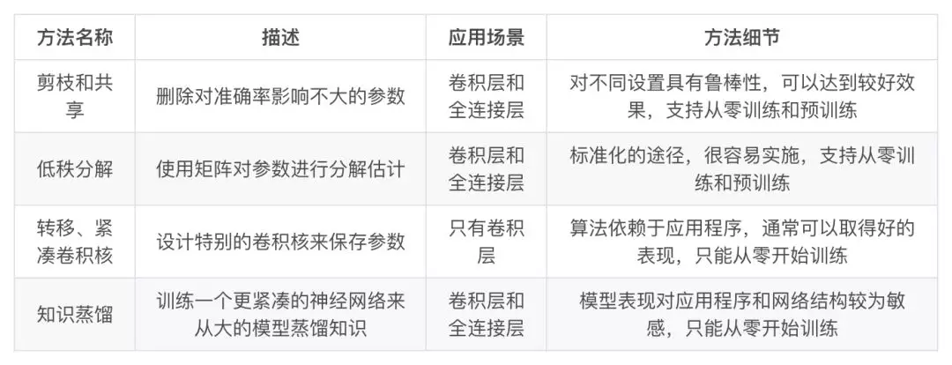
Neo VS deep compression
追求的最终效果是一样的
输出的文件是不同的
对runtime serving的要求是不同的
在某些情况下两者可以结合使用
比如先蒸馏变小模型，然后在使用neo进一步优化。
优化的方法是非常不同的
Neo的方法：（后面介绍）
Deep compression的方法：

Slide 30
Neo的好处
相对于Deep compression来说，使用方法要简单。
Neo TVM支持通过RPC远程部署模型以及依赖到目标设备。
不同于专门厂商的运算符库（比如CuDNN，MKL-DNN）只是支持自己的设备，Neo支持广泛的设备（包括X86，ARM，GPU）
Neo的runtime做serving占用的总的内存资源要小于原生框架做serving占用的内存资源。
对于神经网络模型，neo编译完的文件总大小不一定比原来的模型文件小。Neo编译完有三个文件：
优化的operator动态库，优化后的模型计算图定义，优化后的模型参数。
对于Xgboost模型，neo编译完就一个动态库文件，一般都比原始的模型文件小。

Slide 31
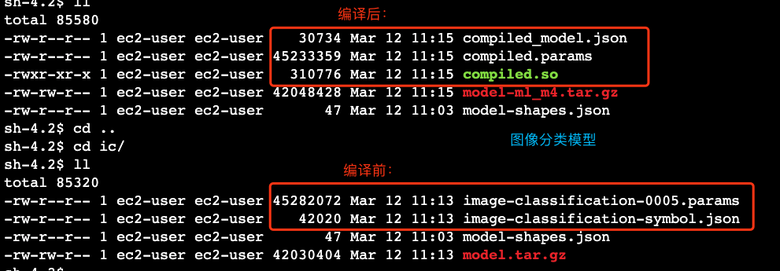
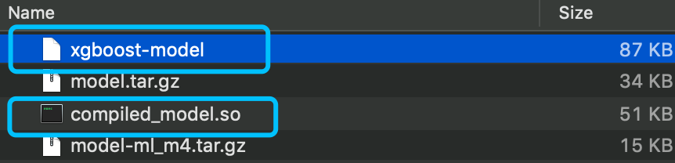
Neo编译前后总文件小大对比
神经网络图片分类模型经过neo编译后的总的大小可能变大：
Xgboost模型经过neo编译后只有一个动态库：

Slide 32
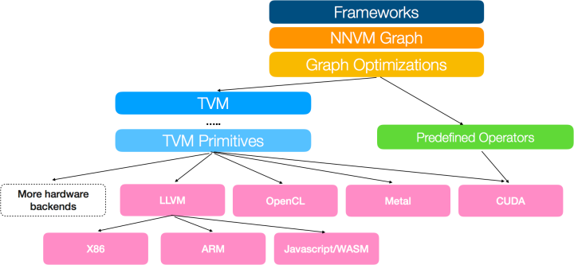
TVM 架构图
Notes:
Neo的TVM支持精度量化和精度补偿，参考：https://github.com/apache/incubator-tvm/issues/4259
TVM论文中文翻译：https://zhuanlan.zhihu.com/p/79796618
https://docs.tvm.ai/tutorials/frontend/deploy_model_on_rasp.html

Slide 33
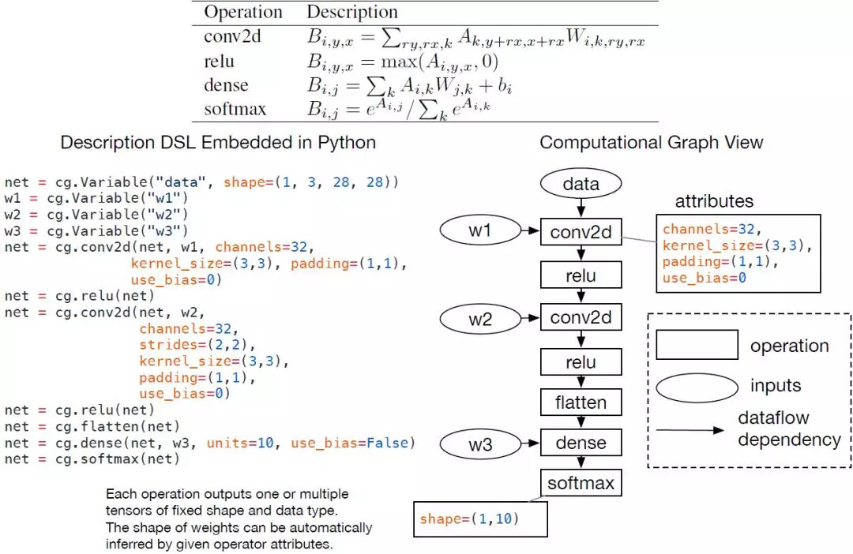
Continue……
Notes:
上面的计算图风格是mxnet风格的，w1和w2指的是2D卷积核本身的参数tensor，w3是全连接层的参数vector。对于Tensorflow风格的话，不需要在手动指定w1，w2，通过在tf.nn.conv2d(input, filter, strides, padding, use_cudnn_on_gpu=True, data_format=“NHWC”, dilations=[1, 1, 1, 1], name=None)中设置filter的shape [filter_height, filter_width, in_channels, out_channels]就可以了。

Slide 34
TVM优化方法
High level的计算图级别优化：
运算符融合：将多个小型运算符融合在一起
常量折叠：预先计算可静态确定的图形部分，节省执行成本
静态内存规划通道：预先分配内存以保存每个中间张量；
数据布局转换：将内部数据布局转换为后端友好形式
比如GPU tensor core需要4 * 4矩阵操作，这里就将数据平铺成4 * 4块优化访问位置
Low level的tensor operator级别优化：
基于不同的目标硬件为每个运算符生成有效的代码。
代码形式是LLVM/CUDA/Metal/OpenCL。
基于ML-based的成本优化模型为神经网络的每一层找到最佳运算符实现。
精度量化和精度补偿
Notes:
https://blog.csdn.net/Katherine_hsr/article/details/81868640

Slide 35
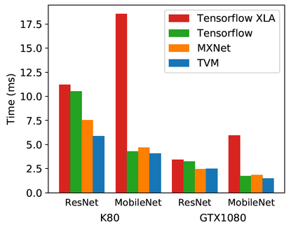
TVM benchmark

Slide 36
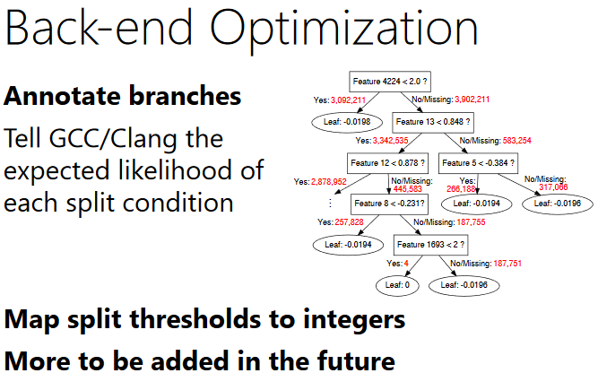
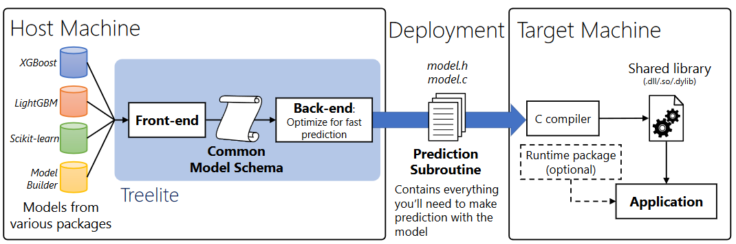
Treelite介绍
Treelite当前只是支持CPU。
Notes:
https://github.com/dmlc/treelite/issues/15
https://medium.com/rapids-ai/rapids-forest-inference-library-prediction-at-100-million-rows-per-second-19558890bc35

Slide 37
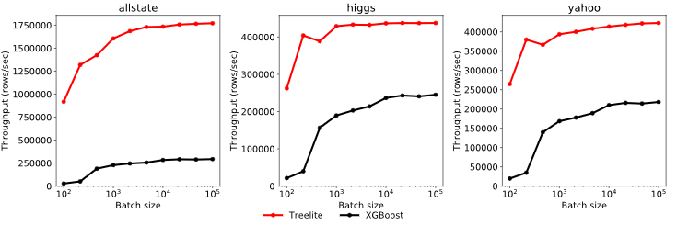
Treelite benchmark
下面是用1600颗树的xgboost模型的benchmark：
Notes:
https://treelite.readthedocs.io/en/latest/benchmark.html

Slide 38
Sagemaker Studio（preview阶段）
SageMaker Studio 是用于机器学习的集成式开发环境 (IDE)，可让您构建、训练、调试、部署和监控机器学习模型。
Studio 提供了一个统一的可视化界面，让您在提高生产效率的同时，提供了模型从实验到生产整个过程所需的所有工具。
特点：
在 Jupyter 笔记本中编写和执行代码
构建和训练机器学习模型
部署模型并监控其预测性能
跟踪和调试机器学习实验
可以与组织中有权访问 Studio 的用户共享notebook，从而进行协作。
用法：
在Studio的experiment list中选择create experiment就可以选择使用autopilot进行AutoML。
在Studio中可以方便的查看当前的experiment list，并能找到模型性能最好的trail来一键部署模型。
Studio中可以对违反debugger rule的信息查看。
Studio中可以对model monitoring results的结果查看。

Slide 39
数据准备

Slide 40
SageMaker的Ground Truth
让高精度的数据标记变得更轻松
标记任务可交由Amazon Mechanical Turk平台、由Amazon认可的供应商、或个人团队来完成
利用自动标注功能将数据标记
成本降低高达70%
手动标注支持8种类型
内建模型
自动标记
原始数据
人工标记
训练数据
人工标记
自动数据标记与单独的人工相比，它有助于减少标记数据集所需的成本和时间。
目前可针对图像分类、对象检测、语义分割、文本分类4类场景启用自动标记功能。
Notes:
SageMaker的Ground Truth的自动打标签功能是利用主动学习来实现的。
主动学习方法能够交互式地查询所谓的人工标注源来对该方法选择出来的不可信数据进行人工标注。因此该算法区别于一般的机器学习算法，在训练过程中它是需要与外界交互来拿到部分标注数据的。好处是能大量的减少人工标注的工作量，很可能也会节省成本（一般建议比较大的数据在使用automated labeling）。
具体工作原理可以参考：https://aws.amazon.com/blogs/machine-learning/annotate-data-for-less-with-amazon-sagemaker-ground-truth-and-automated-data-labeling/

Slide 41
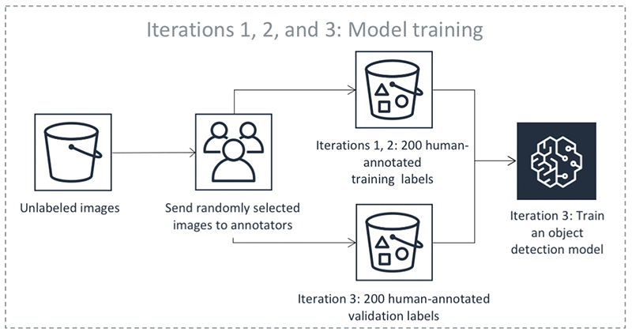
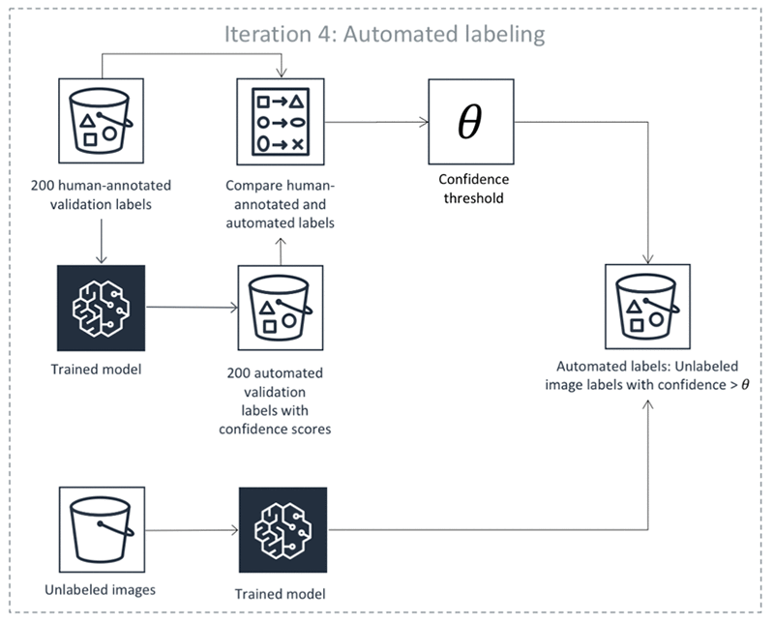
Continue…..
GT的自动labeling的原理（以目标检测为例）：
Notes:
1. Ground Truth发出10张图像作为“探针”让人工来标注，目的是验证标签任务是否能正常的端到端执行。
2. 接着Ground Truth发送一批(MaxConcurrentTaskCount-10张)图像让人工来标注，GT把步骤1和2中获得的人工标注作为验证集。
3. 然后GT发送另一批MaxConcurrentTaskCount张图像让人工来标注，把得到的这部分标注作为训练集。
4. 重复下面同样的过程直到没有低于置信度阈值的样本(即重复执行A,B,C,D,E)：全量训练，预测验证集，动态确定置信度阈值，发送最低置信度的一批样本给人工标注，合并训练集。
A. GT利用深度神经网络来做监督学习
B. 在训练完以后，对之前拿到的人工标注的验证集进行预测得到图片置信度（GT会为每个预测的bbox生成一个置信度其实就是最大的某个类别置信度，然后单个图片的所有预测的bbox的置信度求平均就获得了所谓的图片置信度）。
C. 这里需要确定一个图片置信度阈值来选择靠谱的结果，它这里会动态的选择这个阈值，这个阈值会影响评估指标mAP。动态选择的这个阈值需要满足的条件是：超过这个阈值的图片预测框bbox与作为验证集的人工标注的图片bbox的所有类别的平均IOU即mIoU至少是0.6.
D. 确定了这个阈值后，用模型来预测所有未标注的数据，然后选择置信度最低的最多MaxConcurrentTaskCount个图片发送给人工来标注（这个步骤有点像OHEM的感觉，就是在线困难样本挖掘的思路：置信度最低的可以被认为是困难样本，因为模型给出的该样本图片所有的BBOX的平均的最大某个类别的概率比较低，也就是模型不能精准判定该样本，也即困难样本）。
E. 在得到最新的一批标注以后，把它加入训练集（注意训练集一定都是人工标注的，没有把自动标注的那些置信度高的样本放入训练集）用以重新全量训练。

Slide 42
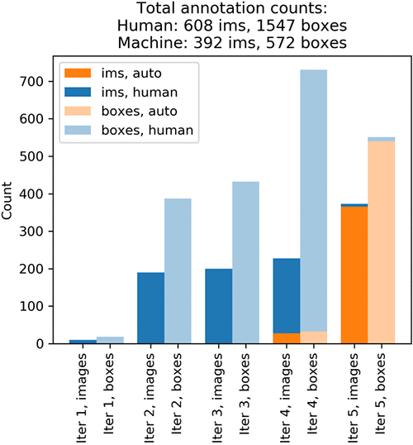
Continue…..

Slide 43
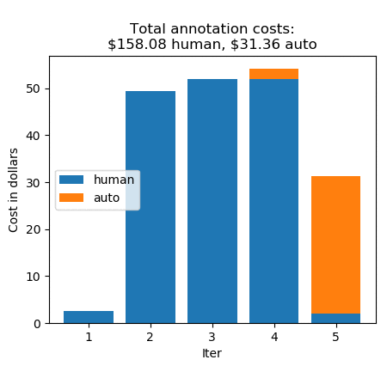
Continue……

Slide 44
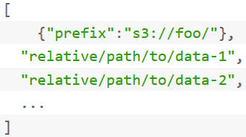
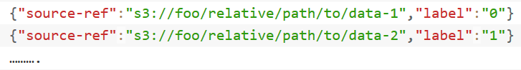
Continue…..
亮点：
可对单个data object指定多个worker，Ground Truth服务会自动融合为一个标注结果。
auto-labeling的warm start：
利用上一个automated labeling job生成的模型作为下一个automated labeling job的pre-trained模型可以加快数据labeling的过程和节省成本。
利用Ground Truth labeling job生成的manifest文件可以直接作为SageMaker内建算法训练时的channel的Augmented Manifest输入类型，不需要做任何的格式转换。
Labeling job生成的manifest文件中的metadata字段部分会被SageMaker的内建算法直接忽略。（下面两个图是manifest和augmented manfiest的格式区别）
Notes:
如何使用warm start参考：https://www.awsfeed.com/2019/06/26/amazon-sagemaker-ground-truth-using-a-pre-trained-model-for-faster-data-labeling/
Augmented Manifest对比Manifest file的好处：
Using this traditional approach for specifying the input data channel for learning algorithms, such as visual recognition algorithms, requires you to specify two input data channels in Amazon SageMaker – one for the input data (images), and other for its labels. Using an augmented manifest, you can now put the data and its labels in one manifest file, thus reducing the need for two channels. It also eliminates any unnecessary complexity in algorithm code for matching data objects with labels across multiple channels.
https://aws.amazon.com/blogs/machine-learning/easily-train-models-using-datasets-labeled-by-amazon-sagemaker-ground-truth/

Slide 45
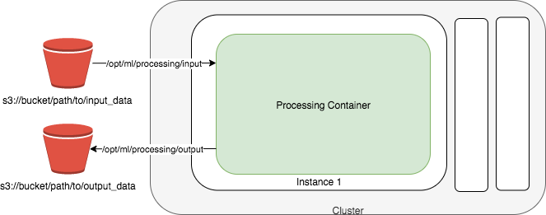
Sagemaker processing
processing功能把数据预处理，特征工程，模型评估也集成到了Sagemaker中。
基本原理图：

Slide 46
Continue….
特点：
Processing提供了built-in的SKLearnProcessor方便客户使用sklearn做数据处理和特征工程。
Sagemaker提供了使用sparkml进行数据预处理和特征工程的基本容器的打包范例。
通过简单的设置instance_count的数量，支持使用processing sparkml容器做集群部署。
方便客户利用spark/sparkml对海量数据进行去重，聚合，以及特征工程。
Processing是S3 in和S3 out，它和之后的模型训练发生关系的桥梁其实就是存放在S3的经过预处理的数据。

Slide 47
Continue…..
不能使用SageMaker processing + SageMaker Endpoint直接做online inference，但是可以使用inference pipeline来完成。
利用Processing进行特征工程时，需要把metadata比如字符串转数字的映射关系，特征缩放涉及到的均值，方差，最大值/最小值等保存到S3（这个是重点，sparkml和sklearn都有对应的API把metadata保存起来），之后利用Sagemaker的inference pipeline可以把之前保存的metadata load进来对raw data进行特征工程。
而Inference pipeline即可以部署为online endpoint，也可以创建离线batch transformer。
Notes:
Inference pipeline for transformer job参考如下的link（transformer API通过PipelineModel API创建的model对应的model_name来使用inference pipeline）：
https://github.com/awslabs/amazon-sagemaker-examples/blob/master/advanced_functionality/inference_pipeline_sparkml_xgboost_abalone/inference_pipeline_sparkml_xgboost_abalone.ipynb

Slide 48
Sagemaker jupyter notebook
Sagemaker提供了托管的notebook实例，预装了很多jupyter kernel，方便客户使用notebook实例进行ML的探索。
创建notebook实例的时候可以选择CPU类型的或者GPU类型的实例，还可以为CPU类型的实例设置启用Elastic inference加速。
如果之后用local mode方式在notebook实例上做调试，并且是用神经网络模型，可以考虑使用GPU实例的notebook或者用CPU notebook配合EIA。
打开noteobook实例使用有两种方式：jupyter和jupyter lab。
Jupyter方式和原生的jupyter使用方式类似。
Jupyter Lab界面对用户更友好，目录结构也清晰，能方便的从git克隆。
通过Sagemaker的notebook实例可以与EMR的spark交互，从而在EMR集群上训练和预测。

Slide 49
模型选择

Slide 50


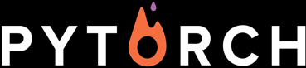





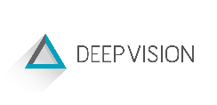
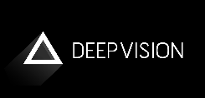
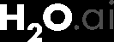






多种算法选择
1.内置算法
2 基于预置的机器学习框架来自定义算法
由 Amazon SageMaker 提供
无需具备算法设计和优化能力，只要准备好数据，选择相应的内置算法训练即可
自行准备数据、训练脚本，基于Amazon SageMaker预置优化的容器镜像执行训练
3.自定义框架和自定义算法设计
4.第三方应用市场
自行准备数据、训练脚本和自定义框架的容器镜像，基于Amazon SageMaker容器机制执行训练
在AWS Marketplace中挑选第三方算法包，直接在Amazon SageMaker中使用

Slide 51
内置算法种类
结构化表格数据的分类
计算机视觉
主题建模
线性学习器
XGBoost
KNN
图像分类（支持multi-label功能）
LDA
NTM
对象检测
语义分割
时间序列预测
DeepAR
文本分类及词向量
推荐系统的排序模型
BlazingText
因式分解机
聚类
异常检测
KMeans
随机砍伐森林
IP见解
特征降维及特征嵌入
序列到序列建模
PCA
Seq2Seq
结构化表格数据的回归
线性学习器
XGBoost
KNN
Object2Vec

Slide 52
AWS Sagemaker Marketplace
Sagemaker Marketplace有两种类型的产品：
算法/模型
Pre-trained的模型
如何使用Marketplace的算法或者预训练的模型？
首先到Sagemaker Marketplace console通过关键词搜索你感兴趣的算法或者预训练的模型。
然后对搜到的结果进入具体的产品页查看更详细的信息，如果满足你的需求，就点击订阅。
订阅之后，可以在Sagemaker的console中查看算法或者模型包下面订阅的产品的AWS ARN。
之后训练模型或者直接部署模型包与使用BYOS的过程类似，只是使用不同的Sagemaker python API。

Slide 53
模型训练

Slide 54
SageMaker 分布式训练介绍
对于Sagemaker的内建模型：
如果内建模型是支持分布式训练的话，设置训练实例的数量大于1即可；
有的内建模型还支持设置梯度更新是同步更新还是异步更新。
对于SageMaker的内建框架：
不同的内建框架对分布式训练的支持都不同。（后面会介绍）
对于安装了sagemaker-containers包的情况：
可以利用parameter server方式或者horovod方式来分布式训练。
Notes:
Sagemaker内建框架tensorflow的PS方式当前适用的是多机单卡，如果是用PS做多机多卡的训练，需要修改你自己的代码使用所谓的tower做梯度聚合。
Sagemaker内建框架tensorflow的horovod则通过简单的设置processes_per_host为当前可用的GPU数量则能实现单机多卡或者多机多卡的分布式训练。
对于多机多卡训练，horovod方式对代码的修改要比PS方式容易。

Slide 55
SageMaker内建框架对分布式训练的支持
内建tensorflow支持的分布式训练方式：
parameter server方式
Horovod方式
内建mxnet支持的分布式训练方式：
parameter server方式
内建pytorch支持的分布式训练方式：
与内建tensorflow不同，内建Pytorch自己来支持horovod，不需要也没有办法利用SageMaker high level pytorch estimator API来设置分布式训练方式。
内建chainer支持的分布式训练方式：
区别于内建tensorflow和pytorch，通过设置SageMaker high level chainer estimator API的几个参数来实现支持。
Notes:
SM的内建pytorch当前只是支持用horovod的多机单卡训练，如果要使用horovod with pytorch进行多机多卡或者单机多卡训练，需要BYOC。主要是需要写一个horovod launcher的helper code，具体可以参考BYOC horovod with tensorflow。

Slide 56
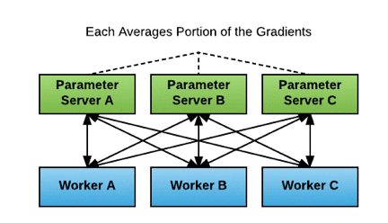
SageMaker内建tensorflow分布式训练方法
Parameter server方式：
每个训练实例启动一个parameter server进程和一个worker进程。
每个parameter server只负责一部分模型参数
采用的梯度异步更新方式
为了更好的让训练收敛，适当降低学习率。
缺省只是多机单卡训练

Slide 57
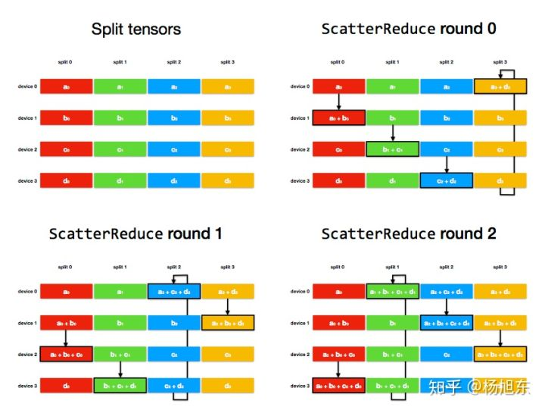
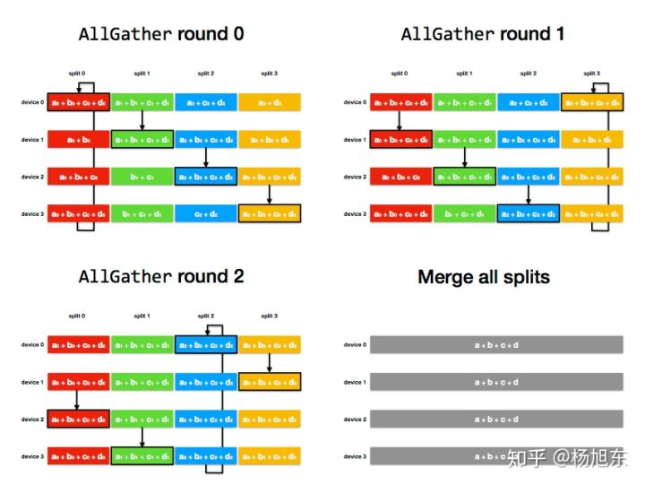
Continue……
Horovod方式：
All ring reduce + 梯度同步更新方式：
Notes:
使用 Ring Allreduce 算法进行某个稠密梯度的平均值的基本过程如下：https://zhuanlan.zhihu.com/p/56991108
将每个设备上的梯度 tensor 切分成长度大致相等的 num_devices 个分片；
ScatterReduce 阶段：通过 num_devices - 1 轮通信和相加，在每个 device 上都计算出一个 tensor 分片的和；
AllGather 阶段：通过 num_devices - 1 轮通信和覆盖，将上个阶段计算出的每个 tensor 分片的和广播到其他 device；
在每个设备上合并分片，得到梯度和，然后除以 num_devices，得到平均梯度；

Slide 58
Sagemaker内建tensorflow的训练场景
单机训练 VS 多机训练
纯CPU训练 VS GPU训练
单机单卡 VS 单机多卡
多机单卡 VS 多机多卡
SageMaker内建tensorflow的parameter server分布式训练方式缺省就是多机单卡的。
分布式训练方式：
Parameter server
Horovod
Native tensorflow distributed strategy
File mode Vs pipe mode
S3 side data shard or tensorflow side data shard
Tensorflow input data pipeline：
Libsvm格式 vs tfrecord格式
Scalar map vs Vectorized map
Tensorflow Dataset API的各种transformation API的合理调用顺序
训练中的CPU或GPU使用率优化
自动混合精度训练

Slide 59
Continue…..
影响训练速度的因素是非常多的：
TF data input pipeline的优化
cache() API，Prefetch API
数量很多的小文件 vs 数量很少的大文件
TF inter_op线程池，TF intra_op线程池，MKLDNN的环境变量的设置
常见的会把他们设置为VCPU数量或者物理core的数量，具体哪种设置好是case by case的。
CPU实例or GPU实例，实例类型大小的选择
并不是机型越大，训练速度越快
分布式训练的方式的选择，使用训练实例的数量
常见的是Parameter for CPU， horovod for GPU
训练速度并不是一定随训练实例数量的增加而增加，会有一个极值出现。
模型大小，batch size大小
Batch size不同，不管是对于CPU还是GPU训练，速度都会有影响。
TF框架的API的特性的使用
是否设置XLA编译计算图
是否disable eager
是否使用了tensorboard callback来频繁的profile，直方图数据收集等等
File mode还是pipe mode
Sagemaker pipemode的正确使用姿势

Slide 60
SageMaker内建tensorflow训练小结：
在Sagemaker中进行训练的话，建议的训练尝试顺序：
先单机多CPU或者单机单GPU来训练，如果CPU或者GPU卡的使用率很高比如快到90%，尝试下一步。
单机更多的CPU或者单机更多的GPU卡（当前AWS的GPU实例最多是8卡）来训练，继续观察CPU和GPU卡的使用率是否很高比如达到单机最大的CPU数量或者单机最大的GPU卡数量，如果是尝试下一步。
多机多CPU或者多机多GPU卡的分布式训练：
不管使用PS还是horovod方式，都需要修改一些代码，而且对于tensorflow三种不同的API（custom loop train，tf.estimator， tf.keras）修改的方法都不太一样，根据实际情况来进行选择使用哪一种。
PS和horovod哪种训练速度一定快呢？不一定，所以有时间和成本的话，都可以尝试一下。

Slide 61
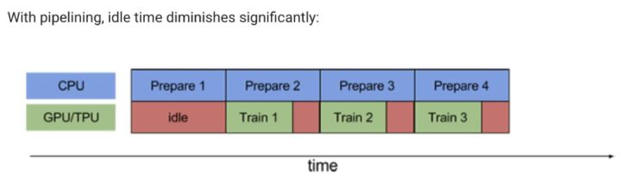
Continue….
简单说就是：
先scaling up再scaling out；
scaling之前查看GPU或者CPU的使用率，先优化数据预处理pipeline，让单机的CPU和GPU处理能在时间上overlap从而真正并行算力；
如果在优化之后GPU利用率实在不怎么高，考虑尝试使用CPU训练。

Slide 62
Sagemaker的spot + checkpoint
支持使用spot竞价实例进行训练：
还可以指定等待满足所有需要数量和类型的竞价实例的最大时间。
Sagemaker的竞价实例可能被抢占从而使训练任务中断，在不超过train_max_wait最大等待时间且当需要的所有竞价实例的数量和类型再次满足时，Sagemaker会自动重新开始训练。
不管是否是spot实例，如果已经开始训练，并且在这个过程中发生程序crash或者训练实例本身不健康，SageMaker不会重新开始训练过程。
同时利用Sagemaker的checkpoint特性修改你的代码则不需要从头开始训练，而是从离中断任务最近的那个checkpoint开始训练，从而在节省成本的同时节省训练时间。
参数：checkpoint_local_path和checkpoint_s3_uri
Notes:
在Sagemaker中的模型进行训练的时候，如果训练脚本中设置的checkpoint路径与使用Sagemaker high level API的参数checkpoint_local_path设置是一样的，那么在开始训练之前，Sagemaker会从使用Sagemaker high level API的参数checkpoint_s3_uri上把之前保存的checkpoint下载到这个路径。同样的，在训练结束或者spot实例被抢占时，Sagemaker会把保存在checkpoint_local_path下的所有checkpoint上传到checkpoint_s3_uri做持久化。
这种方式不能用于sagemaker tensorflow parameter server分布式训练方式 + tf.estimator API的组合，因为这种方式TF要求checkpoint保存在share的路径比如S3. 而对于PS+tf.keras API的方式，对checkpoint的路径不要求必须是share的路径。

Slide 63
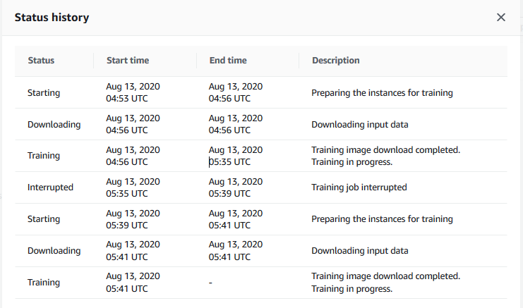
Continue…..
Sagemaker spot实例训练中断如何查看？
在Sagemaker console中选择你的training job查看status如下图

Slide 64
SageMaker Automatic model tuning
Automatic model tuning/HPO就是超参数自动优化。
当前Sagemaker使用两种方式做HPO：
Random search
Bayesian Search
HPO适用于所有的Sagemaker中的可以训练的模型：
包括内建模型，BYOS和BYOC，来自AWS Marketplace的算法包。
HPO支持early stopping：
基于Sagemaker的metric definition中的metric比如training loss或validation accuracy。
基于每个epoch的metric来进行早停判断的。
与你自己算法的early stopping机制是不同的。

Slide 65
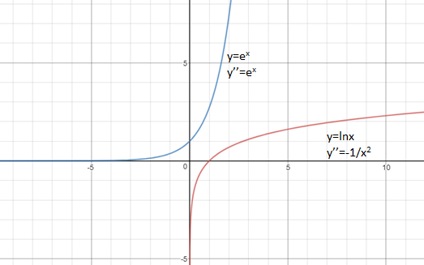
Continue…..
支持超参数标度选取(ScalingType ，适用于整数和浮点数超参数)：
自动选取：由Sagemaker HPO自动判断标度选取（这个需要一些时间）
线性标度：适合某个超参数的最大和最小值变化范围相对比较小（比如在一个数量级以内）
对数标度：适合某个超参数的最大和最小值变化范围比较大（比如超过几个数量级）
反向对数标度（本质上就是指数标度）：反向对数标度仅适用于完全位于 (0, 1.0) 范围的超参数。
Notes:
对数标度，这是在数量级比绝对值重要时应使用的标度类型。 如果从1更改为2的影响比从100更改为101的影响要大得多，则应使用该参数，因为在第一种情况下，超参数会加倍，而在后一种情况下，则不会。
在搜索对非常接近1的细微变化高度敏感的范围时，请选择反对数标度。

Slide 66
Continue…..
HPO的建议：
将超参数优化搜索限制在较少的超参数数量。
根据已有经验选择超参数搜索范围，更建议在上一次HPO中找到的最佳超参数取值附近做更小范围二次HPO。
如果知道超参数是对数标度或者反对数标度，最好手动设置ScalingType的类型，这样做可以改进超参数优化。
HPO设置的并发执行的最大training job数量根据你选择的HPO优化方法有关。
如果你选择的是随机搜索，那么并发可以设置尽量大一些。
如果你选择的是贝叶斯搜索，那么并发设置的尽量小一些。
HPO尽量在多个训练实例上进行，这样能更快完成HPO整个过程。
HPO是需要权衡成本和模型性能的，不是一定要用HPO。
HPO需要大量的训练时间并带来高的成本，如果单点训练可以满足需求不建议HPO。
如果对能进行HPO的超参数有深刻的理解，尽量不要使用默认的搜索空间。
Notes:
HPO经常需要迭代进行，也就是说第一次HPO的时候我们可能知道的比较大的超参数搜索区间，最后它找到了满足评价指标的最好的超参数点值；第二次HPO就立足在第一次HPO找到的超参数点值附件用一个比较小的搜索区间，这样可能会找到更好的超参数。

Slide 67
Sagemaker Autopilot
Autopilot的特点：
以表格格式输入数据，并具有一些自动特征工程能力。
用于线性回归，二进制分类和多分类的自动算法选择。
自动超参数优化。
自动实例和集群大小选择，支持分布式训练。
已经集成到Sagemaker stuido中。

Slide 68
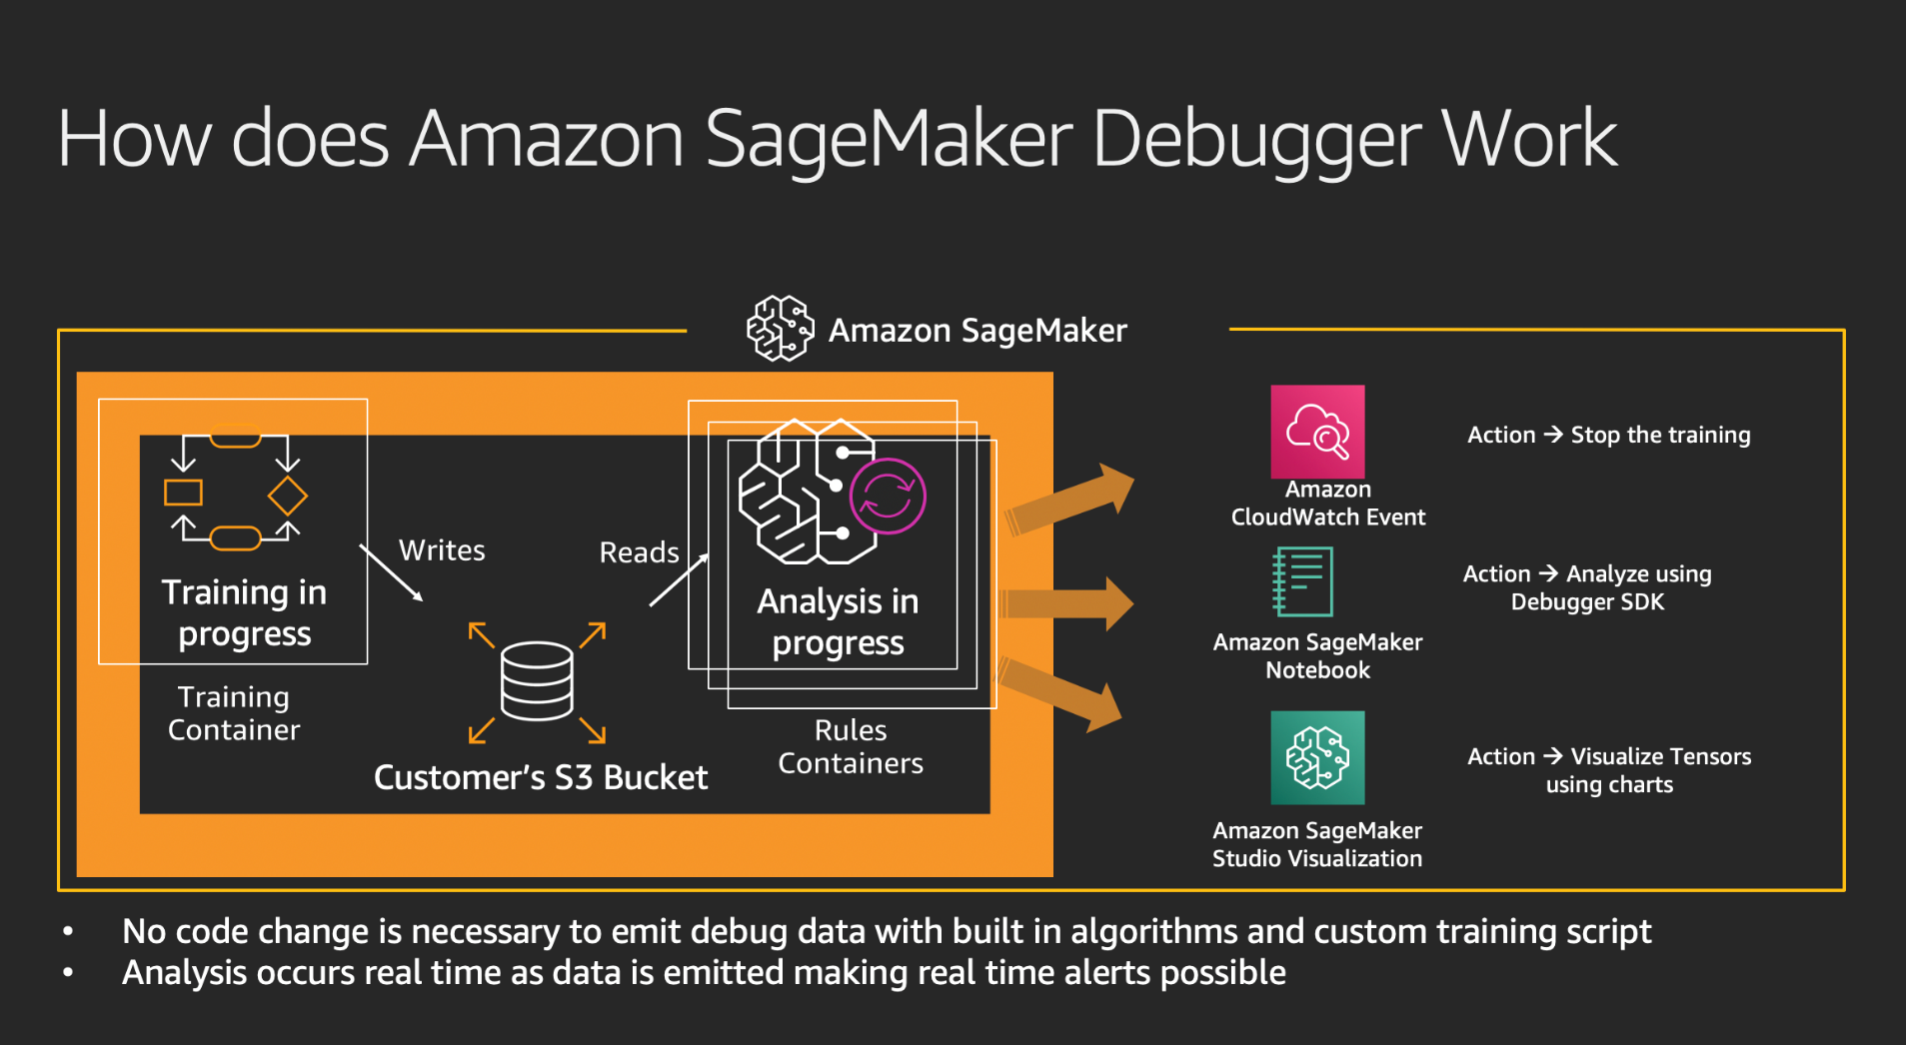
Sagemaker debugger

Slide 69
Continue…..
能做什么？
可以设置保存什么tensor，tensor以什么方式保存，tensor保存的频率。
常见的可以保存的tensor包括梯度，模型参数，loss等
保存方式可以是对tensor直接保存，也可以对聚合后的tensor来保存。
保存tensor是基于step的，可以每个step都保存，也可以每间隔多个step来保存。
可以指定内置的规则或者自定义的规则来监控你的训练过程。
常见的内建规则参考下一页PPT。
运行内建规则逻辑的实例是免费的；运行自定义规则逻辑的实例则是收费的。
编写自定义规则只需要继承Rule类并实现具体的规则逻辑：
不需要自己来build container，只是提供当前region的debugger的container ARN就可以。它使用的ECR repo名字是sagemaker-debugger-rule-evaluator。
运行内建规则逻辑的容器的的repo name是sagemaker-debugger-rules 。
通过与cloudwatch集成可以实现早停机制.
通过建立cloudwatch rule对sagemaker的training job的状态变化进行event监控并当状态发生变化调用关联好的lambda函数，在lambda函数中如果发现RuleEvaluationStatus为“IssuesFound”就停止训练job。
Notes:
参考：https://github.com/awslabs/sagemaker-debugger/blob/master/docs/sagemaker.md#built-in-rules

Slide 70
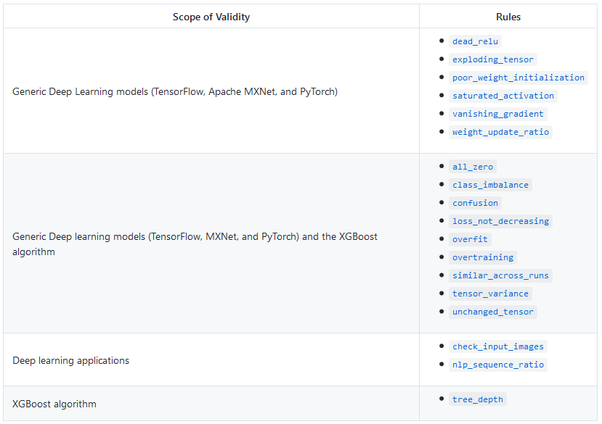
Continue…..

Slide 71
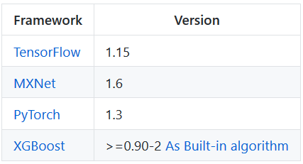
Continue…..
如何使用？
对于某些内建框架的版本不需要修改任何代码。
否则安装smdebug库并在您的脚本中增加几行代码。
Notes:
如果需要保存梯度，TF的话需要用smdebug的hook来wrapper TF的optimizer.
当前支持sagemaker debugger功能的内置框架是：tensorflow，mxnet，pytorch和xgboost。
当前内置框架的分布式训练parameter server方式的Sagemaker debugger功能还没有实现。
当前horovod with TF的debugger功能还不支持，horovod with MX or pytorch的debug功能是支持的。

Slide 72
SageMaker experiment
它的功能是为了有效的组织，跟踪和对比同一个ML任务的多次试验。
一次训练叫一次试验(trial)，同一个ML任务的多次试验组织为一个实验(experiment)
Experiment会自动跟踪所有迭代的输入，参数，配置和结果。
特点：
方便高效地为你提供尝试数据，算法/模型和超参数的几种组合，同时观察这些变化对模型准确性的影响。
迭代实验可能会生成很多的模型版本，轻易跟踪性能最佳的模型及其输入配置。
容易将自己的实验与过去的尝试进行比较，以找出进一步改进的机会。
除了与Sagemaker studio集成在一起，还提供了Python SDK，方便在Sagemaker notebook中调用experiment对试验进行搜索和分析。
对实验相关的信息可以增加过滤条件和排序条件，并很容易导出为Pandas的Dataframe。

Slide 73
模型部署

Slide 74
SageMaker内建的serving框架
SageMaker内建的tensorflow serving的实现：
Nginx----->guincorn(optional)----->TFS
是否启用guincorn进程取决于是否设置了定制的 inference.py用于数据预处理和后处理，或者是否启用了MultiModel。
不管有没有启动guincorn，Sagemaker发给nginx的ping健康检查，nginx都会直接发给TFS进程。
为什么搞这么复杂？不是直接让TFS来serving？
TFS不支持/ping API
TFS不支持钩子函数
Notes:
通过high level API sagemaker.tensorflow.serving.Model()中的参数entry_point设置inference.py（注意脚本必须是这个名字，是约定好的）或者通过在dockerfile中把inference.py拷贝到路径/opt/ml/model/code/下，并使用low level API create_model设置BYOC的image。
具体代码可以参考：https://github.com/aws/sagemaker-tensorflow-serving-container/blob/master/docker/build_artifacts/sagemaker/serve.py#L82

Slide 75
Continue…..
SageMaker内建的mxnet serving的实现：
Mxnet model server
Mxnet model server的好处：
直接调用钩子函数。
支持处理/ping REST API。
缺省会使用所有的GPU来做推理，TFS只能使用一个GPU来推理。
SageMaker内建的pytorch serving的实现：
使用的是Mxnet mode server
SageMaker内建的sklearn，chainer，xgboost的serving实现：
nginx(optional)---→guincorn
通过设置sagemaker.model.FrameworkModel API的env参数中的SAGEMAKER_USE_NGINX可以disable nginx。
SageMaker内建的sparkml serving实现：
基于Java spring 框架和mleap runtime库。
Notes:
https://github.com/tensorflow/serving/issues/311

Slide 76
Continue…..
Tips：
利用gunicorn来做SM内建框架比如sklearn的serving的话，如果CPU使用率不高，如何增大推理实例的吞吐量？
可以设置该框架的对应model类比如sagemaker.sklearn.model.SKLearnModel的参数model_server_workers超过默认的VCPU数量的值来增加推理实例的吞吐量。
对于SM tensorflow serving，虽然也用到了gunicorn，但是这里的gunicorn的进程只是1个，不能设置（最新版本的SM TFS可以设置gunicorn的进程数量了）。这里的gunicorn并不是用来推理的，只是对预测样本做前处理和后处理。
SM内建框架mxnet和pytorch的serving， model_server_workers参数对它们的作用是什么？
SM mxnet和pytorch serving的时候，缺省会每个VCPU使用一个worker。
如果是在CPU上做推理，并且CPU使用率不高，可以把这个参数值调大来增加吞吐量。
如果是在GPU上做推理的话，可以把worker数量设置为GPU卡的数量。
如果是用SM的EIA来加速，worker数量配置和纯cpu实例的worker数量配置类似，但是worker越多需要的EIA类型也需要设置越大。

Slide 77
Continue….
与Sagemaker endpoint交互的时候使用predictor还是invoke_endpoint？
调用predictor API的时候，它的内部实现是会调用._get_endpoint_config_name与sagemaker control plane service交互，如果predictor API调用频繁会被throttle。
因此生产环境尽量使用invoke_endpoint API。
Sagemaker endpoint对单个请求payload的限制是最大5MB。
但是用invoke_endpoint API测试的时候，单个请求payload超过10MB都正常。
不确定这个是不是后来修改的。
如果单个样本比如图片的大小就超过5MB，如何使用Sagemaker endpoint？
通用的workaround：
把大样本放在S3中，请求中的payload可以包括多个大样本的S3路径，BYOC推理逻辑从请求的payload中取出多个样本的S3路径并下载这些样本，把这些样本组装为一个batch，然后进行推理。
HTTP传输的图片是比如encode过的Jpeg图片还是decode后的numpy array？
把encoded 图片转为decode后的numpy array的话，HTTP请求的payload会大很多。
尽量把encoded图片直接HTTP传输，然后在根据模型本身是否可以decode图片来决定inference.py中的handler如何转换对应的输入格式。（具体细节请参考本页注释部分）
使用sagemaker endpoint推理的时候，单个请求的序列化后的payload大小会由于使用不同的序列化方式区别很大，因此可以考虑尝试对当前模型最优的序列化方法。
比如原始的numpy array就比对numpy array序列化为json后的payload小一些。
直接传输raw data然后在配合inference.py把raw data序列化往往性能更好。
Notes:
在利用SM tfs endpoint做图片数据的推理的时候，为了推理速度更快，尽量不要把客户端图片比如jpeg编码的图片转为解码后的numpy array来传递请求（这样HTTP请求的payload会很大），而是把图片比如jpeg图片直接传给SM endpoint，在inference.py中直接对jpeg图片进行base64编码然后传给最后的TFS 的model，这一切的前提是你的model可以decode jpeg图片。具体可以参考：https://github.com/aws/sagemaker-python-sdk/issues/970 ，相关的代码如下（https://github.com/awslabs/amazon-sagemaker-examples/blob/master/sagemaker_batch_transform/tensorflow_open-images_jpg/code/inference.py ）：
if context.request_content_type == 'application/x-image':
payload = data.read()
bs_image = base64.b64encode(payload).decode('utf-8')
instance = [{"b64": bs_image}]
return json.dumps({"instances": instance})
如果你的model不能直接decode jpeg图片，则可以在inference.py的handler中把jpeg编码的图片解码为numpy array在送给TFS来推理，具体可以参考：https://github.com/awslabs/amazon-sagemaker-examples/blob/master/sagemaker_batch_transform/tensorflow_cifar-10_with_inference_script/code/inference.py ，https://github.com/awslabs/amazon-sagemaker-examples/tree/master/sagemaker_batch_transform/tensorflow_cifar-10_with_inference_script 类似如下的代码：
from PIL import Image
if context.request_content_type == 'application/x-image':
image_as_bytes = io.BytesIO(data.read())
image = Image.open(image_as_bytes)
instance = np.expand_dims(image, axis=0)
return json.dumps({"instances": instance.tolist()})
在客户端直接输出JPEG编码图片的字节格式，类似如下的代码：
file_name = 'test.jpg'
with open(file_name, 'rb') as image:
f = image.read()
b = bytearray(f)
object_detector.content_type = 'image/jpeg'
results = object_detector.predict(b)
detections = json.loads(results)
注意上面的bytearray API只是把二进制文件（这里是jpeg编码后的二进制图片文件）变成字节数据，没有任何解码jpeg的功能。而类似如下的代码则是把Jpeg编码的图片 解码为了ndarray，这样会导致需要传输的字节数变大很多：
from PIL import Image
file_name = "bee.jpg"
image = Image.open(file_name)
image = np.asarray(image)
image = image.astype('float') / 255.0 #对图片像素进行归一化
image = np.expand_dims(image, axis=0).tolist()
另外，对于numpy array和JSON的序列化，对于数据是数字的情况，numpy array的大小要比numpy array序列为JSON后的大小小一些，因为JSON用字符串表示数字需要更多的字节。具体可以参考：https://github.com/aws/sagemaker-python-sdk/issues/799

Slide 78
推理时的client side batch与server side batch
Client side batch：
单个推理请求包括多个record
Server side batch：
Server侧本身聚合多个不同请求为一个batch
可以与client side batch结合使用，但是server side batch不见得任何情况下推理速度都快
与使用的是CPU还是GPU来推理，batch前的等待时间等因素相关。
Native的tensorflow serving，mxnet serving，pytorch serving都是支持client side batch和server side batch的：
对于tensorflow serving，通过SageMaker high level API设置SAGEMAKER_TFS_ENABLE_BATCHING为true开启server side batch。
对于mxnet和pytorch serving，需要通过所谓的managed REST API来设置batch size来开启server side batch。但是当前Sagemaker的mxnet serving和pytorch serving当前还不支持设置server side batch。
SageMaker的neo对batch的支持：
编译时设置的input shape的第一个维度即推理时单个请求的batch size，这个是fix的。
本质上是fixed client side batch。
Notes:
Tensorflow serving side batch：
https://github.com/tensorflow/serving/issues/882
https://github.com/tensorflow/serving/blob/master/tensorflow_serving/batching/README.md
Mxnet model server side batch ：
https://github.com/awslabs/multi-model-server/issues/732 ，
https://github.com/awslabs/multi-model-server/blob/master/docs/management_api.md#register-a-model

Slide 79
SageMaker inference pipeline
Inference pipeline的特点：
目前最多可以部署5个容器。
Pipeline中最多可以包括一个multiple model container（MME container）。
Pipeline的所有容器都是部署在同一个推理实例上。
每个容器的输出由Sagemaker内部组件做中转，该组件把上一个容器的输出做为新的request发送到下一个容器。拓扑类似如下：
Sagemaker proxy/agent-→first container-→sagemaker proxy/agent→second container-→……
每个容器中的sagemaker model都可以提供inference.py来使用自己的数据预处理和后处理逻辑。
什么时候使用？
Sklearn或sparkml特征工程拟合后的所谓transformer + SageMaker 训练好的模型
SageMaker processing特征工程拟合后的transformer + SageMaker训练好的模型
Sagemaker训练好的多个模型做成的pipeline
Notes:
https://github.com/awslabs/amazon-sagemaker-examples/blob/master/sagemaker-python-sdk/scikit_learn_inference_pipeline/Inference%20Pipeline%20with%20Scikit-learn%20and%20Linear%20Learner.ipynb
https://github.com/awslabs/amazon-sagemaker-examples/blob/master/advanced_functionality/inference_pipeline_sparkml_xgboost_abalone/inference_pipeline_sparkml_xgboost_abalone.ipynb

Slide 80
Sagemaker Multi-model endpoint(MME)部署
MME使用共享的容器和内存资源来托管多个模型。
当前MME只是支持CPU推理实例。
客户端调用时如何区分同一个endpoint的不同模型？
设置TargetModel用来区分不同的模型。
优点：
与单模型终端节点相比，可以提高终端节点利用率，从而降低托管成本。
动态的管理硬盘中的模型和加载到RAM中的模型：
具有lazy 下载模型到硬盘，从硬盘加载模型到RAM，删除硬盘中的模型和卸载RAM中的模型等功能。
这个功能与tensorflow serving本身可以host多个model是不同的，尽管sagemaker multiple model endpoint可以利用TFS的model_config_list来对model name进行增加和删除来实现动态的模型加载和卸载。
不适合的场景：
不适合对模型推理有较高的 QPS 或延迟要求的情况。
Notes:
response = runtime_sm_client.invoke_endpoint( EndpointName = ’my-endpoint’, ContentType = 'text/csv', TargetModel = ’Houston_TX.tar.gz’, Body = body)

Slide 81
Continue…..
常用场景：
对一个ML任务（比如预测全中国的某服装销量）拆分为多个类似的小任务（比如拆分为每个省份一个小任务），每个小任务一个模型，这些模型都托管在一个endpoint下由客户端调用。
Tips：
使用Sagemaker的MME部署的时候会用到 class MultiDataModel，要使用它的方法add_model()来把每个模型注册。
第一次部署了MME之后，后面想增加新的模型，可以直接把打包的模型文件拷贝到MME读取模型文件的路径。
这个路径是在调用MultiDataModel API的时候设置的参数model_data_prefix
同一个模型的不同版本需要利用模型文件的名字来区分。
比如NewYork_NY.tar.gz和NewYork_NY_v2.tar.gz
如何从MME中删除已有的模型？
客户端停止调用准备删除的模型。
然后从MME读取模型文件的S3路径把该模型文件删掉。
Notes:
https://github.com/awslabs/amazon-sagemaker-examples/blob/master/advanced_functionality/multi_model_xgboost_home_value/xgboost_multi_model_endpoint_home_value.ipynb

Slide 82
SageMaker 部署模型
在Sagemaker中部署模型前的考虑：
考虑是否可以做模型剪枝，量化等模型压缩方法。
然后考虑是否可以用Neo在目标硬件上进行优化。
单模型endpoint部署，如果使用CPU实例，考虑使用Elastic inference来加速推理。
MME部署目前不支持Elastic inference(EIA)来加速推理，也不支持部署在GPU实例上。
模型部署后，可以配置为自动扩容。
自动扩容可以基于预定义的metric或者自定义的metric。
预定义的metric当前只有一个：SageMakerVariantInvocationsPerInstance
SageMakerVariantInvocationsPerInstance is the average number of times per minute that each instance for a variant is invoked
自动扩容的粒度是endpoint的一个variant。
为了HA高可用性，可以把模型部署在您自己的VPC的多个可用区。
建议部署更多的小型推理实例。
从性能上看也是更好。
从自动扩容的角度，绝大多数情况下，小的机型是自动扩容的最佳搭档。
Notes:
具体可以参考：https://medium.com/faun/mastering-the-mystical-art-of-model-deployment-c0cafe011175
https://medium.com/@deepen.h.panchal/a-b-testing-using-aws-sagemaker-boto3-c3dac87ade22
SM endpoint的autoscaling 功能需要通过SM console，AWS CLI或者AWS application atuo scaling
API来设置，而不能通过SM的API或者SM的SDK来设置。推荐还是用SM console来设置和修改SM endpoint的auto scaling policy。

Slide 83
Continue….
模型部署后，可以对新训练好的模型配置A/B test，参考如下步骤：
调用boto3 SageMaker的 create_model API，对打包好的模型创建SageMaker model
调用boto3 SageMaker的create_endpoint_config API ，设置所谓的ProductionVariants，需要包括A/B test所需要的多个版本的模型。
设置每个版本的流量比重配比，每个版本的初始推理实例数量。
调用boto3 SageMaker的update_endpoint API，对当前的endpoint进行更新。
这个API是个异步操作，在更新过程中对外的endpoint的服务不会中断。
以后需要时，调用boto3 SageMaker的update_endpoint_weights_and_capacities API对每个Variant进行流量比重以及推理实例数量的在线更新。
注意：当更新一个SageMaker endpoint的时候，如果这个endpoint是enable auto scaling的话，需要先disable auto scaling，然后按照上面步骤更新endpoint，最后在enable auto scaling。
客户端使用invoke_endpoint API来使用A/B test的时候，也可以显示指定想要访问某个模型，通过设置参数TargetVariant来指定。
Notes:
当更新一个SageMaker endpoint的时候，如果这个endpoint是enable auto scaling的话，具体操作步骤请参考：https://github.com/awsdocs/amazon-sagemaker-developer-guide/blob/master/doc_source/endpoint-scaling.md

Slide 84
Sagemaker transformer
Transformer的初衷是对离线的批量数据进行预测。
适用的场景：
从大型数据集获取推理。
不需要持续性终端节点进行推理。
特点：
可以通过客户定制的代码提供名称约定好的函数来进行请求的预处理和后处理。
比如在预处理函数中对数据格式进行调整以适配模型的输入格式。
比如在后处理函数中对响应进行修饰。
通过设置transformer API的env参数来enabling TF serving的batch功能。
TFS batch的参数调优请参考：https://github.com/tensorflow/serving/tree/master/tensorflow_serving/batching
利用SM transformer的时候, 如果输入的S3数据只是一个文件, 利用不了多个实例做批量推理.
想用多个实例来做transformer批量推理的加速的话, 需要输入的文件是多个(输入的每个文件尽量数据量差不多, 文件的数量尽量是实例数量的倍数)
Notes:
如果是用Sagemaker的Tensorflow serving做transformer的话，客户定制的代码中用input_handler作为预处理，用output_handler作为后处理。
在提供的代码中依赖的库需要写一个requirement.txt文件中罗列出来。
def input_handler(data, context):
""" Pre-process request input before it is sent to TensorFlow Serving REST API
Args:
data (obj): the request data, in format of dict or string
context (Context): an object containing request and configuration details
Returns:
(dict): a JSON-serializable dict that contains request body and headers
""“
def output_handler(data, context):
"""Post-process TensorFlow Serving output before it is returned to the client.
Args:
data (obj): the TensorFlow serving response
context (Context): an object containing request and configuration details
Returns:
(bytes, string): data to return to client, response content type
""“
关于enable TFS batching功能的环境变量设置请参考：https://github.com/aws/sagemaker-tensorflow-serving-container/tree/806e8a652545c44d38db97af88a1af878a59555e

Slide 85
Continue….
Tips：
在Sagemaker的notebook中看不到transform job的日志？
要使用transformer.wait() api，只是在transformer.transform()中设置参数wait=True是看不到日志的。
Sagemaker中使用batch transform的时候, 如果输入是tfrecord格式, 当前不支持使用join_source功能。
可以在transformer中使用handler函数来把解析出的flatten example和raw response的body来组装作为新的body。
使用tfrecord文件做transformer不高效，不建议用。
Sagemaker内建的framework的transform job中使用entry_point的时候，设置的入口的脚本名字必须是inference.py。
In SageMaker batch transform, maxPayloadInMB * maxConcurrentTransform cannot exceed 100MB.
max_concurrent_transforms – The maximum number of HTTP requests to be made to each individual transform container at one time.

Slide 86
Continue…..
尽量使用sagemaker transformer的batchrecord strategy，它比single record strategy的速度快很多。
使用Sagemaker的TFS transformer进行离线推理时，如果用的是从表格数据转为的tfrecord格式的文件，可以参考我的Sagemaker_batch_transform_deepfm中的代码。
使用transformer的batch record策略并使用TFS的serve side batch的时候，要设置TFS的max batch size 大于（max payload/单个样本的size）
在使用sagemaker transformer for TFS的时候，如果需要安装软件包：
方法一：在inference.py脚本中使用os.system来安装，注意安装的时候要使用pip3而不是pip，否则会出问题。
方法二（更建议的方法）：用requirments.txt来安装，但是这个对目录有一些要求并需要把这个文件，inference.py和saved model文件打包上传到S3。
在这种情况下，使用transform的时候不要设置entry_point；但是前一种方法不需要requirments.txt文件，设置inference.py为entry_point即可
Notes:
关于使用SM transformer for TFS 使用requirments.txt文件时的目录结构请参考：https://aws.amazon.com/blogs/machine-learning/performing-batch-inference-with-tensorflow-serving-in-amazon-sagemaker/

Slide 87
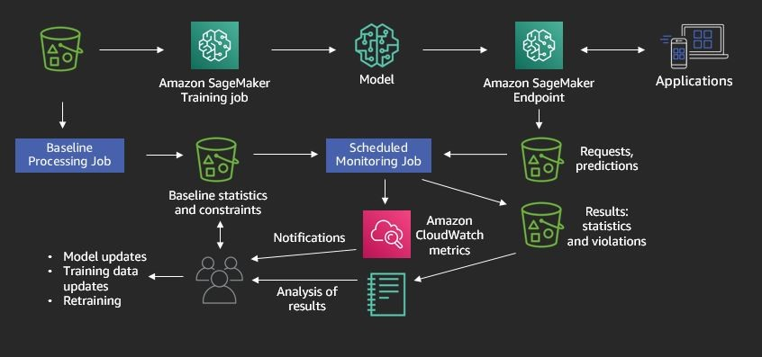
Sagemaker model monitor
SageMaker Model Monitor 自动监控生产中的ML 模型，并在出现数据质量问题时向您发送通知。
如果模型在生产过程中接收到的数据的统计性质偏离了训练所依据的基准数据的性质，则模型将开始失去其预测的准确性。Model Monitor 使用规则检测数据漂移，并在发生数据漂移时向您发出警报。
Notes:
具体的流程参考如下：
捕获数据：使终端节点能够捕获从传入请求到已训练的 ML 模型和结果模型预测的数据。
创建基准：从用于训练模型的数据集创建基准，计算每个特征的基准schema约束和统计数据。
计划监控作业：创建一个监控计划，该计划指定要收集哪些数据、数据收集频率、数据分析方式以及生成哪些报告。
解释结果：检查将最新数据与基准进行比较的报告，并观察报告的任何违规行为以及来自 Amazon CloudWatch 的指标和通知。

Slide 88
Continue…..
特点：
当前只是支持对表格数据的model monitor功能。
可以设置需要捕获的数据的采样比例。
对经过检查的基准数据可以使用缺省的约束规则或者使用自定义的约束规则。
常用的缺省约束规则：比如特征是否有空值，特征是否偏离了基准数据的统计分布。
自定义的约束规律需要自己创建容器并按照Sagemaker的约定来实现。
可以设置监控的频率。
可以设置把监控结果（比如特征的统计漂移）发布到cloudwatch metric，然后对cloudwatch metric设置阈值并发送警报给相关人员。
Notes:
class sagemaker.model_monitor.model_monitoring.DefaultModelMonitor(role, instance_count=1, instance_type='ml.m5.xlarge', volume_size_in_gb=30, volume_kms_key=None, output_kms_key=None, max_runtime_in_seconds=None, base_job_name=None, sagemaker_session=None, env=None, tags=None, network_config=None)
create_monitoring_schedule(endpoint_input, record_preprocessor_script=None, post_analytics_processor_script=None, output_s3_uri=None, constraints=None, statistics=None, monitor_schedule_name=None, schedule_cron_expression=None, enable_cloudwatch_metrics=True)
上面的create_monitoring_schedule()是sagemaker的DefaultModelMonitor类的API。
内建的DefaultModelMonitor能发布的cloudwatch metric如下所示：
For numerical fields:
Metric : Max → query for MetricName: feature_data_{feature_name}, Stat: Max
Metric : Min → query for MetricName: feature_data_{feature_name}, Stat: Min
Metric : Sum → query for MetricName: feature_data_{feature_name}, Stat: Sum
Metric : SampleCount → query for MetricName: feature_data_{feature_name}, Stat: SampleCount
Metric : Average → query for MetricName: feature_data_{feature_name}, Stat: Average
For both numerical and string fields:
Metric: Completeness → query for MetricName: feature_non_null_{feature_name}, Stat: Sum
Metric: Baseline Drift → query for MetricName: feature_baseline_drift_{feature_name}, Stat: Sum
自建的model monitoring通过在/opt/ml/processing/processingjobconfig.json文件中设置publish_cloudwatch_metrics为Enabled，也可以发布监控结果到cloudwatch metric。
内置规则约束进行的检查如下：https://docs.aws.amazon.com/sagemaker/latest/dg/model-monitor-interpreting-violations.html
{
"violations": [{
"feature_name" : "string",
"constraint_check_type" :
"data_type_check",
| "completeness_check",
| "baseline_drift_check",
| "missing_column_check",
| "extra_column_check",
| "categorical_values_check"
"description" : "string"
}]
}
具体判定是否违反了规则约束会按照对应规则的阈值。规则约束的阈值可以对通过baseline数据的分析生成的constraints.json中的monitoring_config字段中对应的threshhold进行调整，参考：https://docs.aws.amazon.com/sagemaker/latest/dg/model-monitor-byoc-constraints.html

Slide 89
Sagemaker与其他开源组件的集成

Slide 90
Sagemaker operator for Kubernets and EKS
Sagemaker operator可以安装在EC2上自建K8s集群，EKS以及 Fargate for EKS中。
推荐Fargate for EKS中部署Sagemaker operator。
利用这个operator可以方便的在K8s中使用Sagemaker来训练，部署和推理。
使用Sagemaker operator来训练的主要步骤：
设置相关的IAM role和权限
部署Sagemaker operator
配置训练对应的yaml文件（参考本页注释中的例子）。
使用如下的命令开始训练：
kubectl apply -f train.yaml
Notes:
参考https://aws.amazon.com/blogs/machine-learning/introducing-amazon-sagemaker-operators-for-kubernetes/
https://github.com/aws/amazon-sagemaker-operator-for-k8s
对应的训练的yaml文件train.yaml配置参考如下：
apiVersion: sagemaker.aws.amazon.com/v1
kind: TrainingJob
metadata:
name: xgboost-mnist
spec:
roleArn: SAGEMAKER_EXECUTION_ROLE_ARN
region: us-east-1
algorithmSpecification:
trainingImage: 811284229777.dkr.ecr.us-east-1.amazonaws.com/xgboost:latest
trainingInputMode: File
outputDataConfig:
s3OutputPath: s3://BUCKET_NAME/xgboost-mnist/models/
inputDataConfig:
- channelName: train
dataSource:
s3DataSource:
s3DataType: S3Prefix
s3Uri: s3://BUCKET_NAME/xgboost-mnist/train/
s3DataDistributionType: FullyReplicated
contentType: text/csv
compressionType: None
- channelName: validation
dataSource:
s3DataSource:
s3DataType: S3Prefix
s3Uri: s3://BUCKET_NAME/xgboost-mnist/validation/
s3DataDistributionType: FullyReplicated
contentType: text/csv
compressionType: None
resourceConfig:
instanceCount: 1
instanceType: ml.m4.xlarge
volumeSizeInGB: 5
hyperParameters:
- name: max_depth
value: "5"
- name: eta
value: "0.2"
- name: gamma
value: "4"
- name: min_child_weight
value: "6"
- name: silent
value: "0"
- name: objective
value: multi:softmax
- name: num_class
value: "10"
- name: num_round
value: "10"
stoppingCondition:
maxRuntimeInSeconds: 86400

Slide 91
Sagemaker与spark的集成方式
Sagemaker与spark当前有四种集成方式：
通过在EMR上用spark-shell或者spark-submit来执行SageMaker spark application。
训练和预测其实在通过sagemaker-spark库来调用sagemaker API来实现的。也就是训练和预测并不是在spark集群，仍然是在sagemaker中。
通过Sagemaker的notebook实例可以与EMR的spark交互，从而在EMR集群上训练和预测。
用EMR sparkML来训练模型，用Sagemaker-spark-serving来部署模型。
利用Sagemaker-spark SDK可以对sparkml的模型和sagemaker的模型进行pipeline来进行训练。
利用Sagemaker-spark SDK，也可以使用spark的pipeline功能把sagemaker的两个模型比如PCA和kmeans做pipeline训练。
Notes:
https://github.com/aws/sagemaker-spark#getting-sagemaker-spark
https://aws.amazon.com/blogs/machine-learning/build-amazon-sagemaker-notebooks-backed-by-spark-in-amazon-emr/
https://github.com/awslabs/amazon-sagemaker-examples/blob/master/sagemaker-python-sdk/sparkml_serving_emr_mleap_abalone/sparkml_serving_emr_mleap_abalone.ipynb

Slide 92
附录：SageMaker的内建算法/模型

Slide 93
Sagemaker 内建算法概览
计算机视觉相关
图像分类算法（multi-class和multi-label），目标检测算法，图像语义分割算法
NLP和语音识别相关
文本分类和word embedding任务（Blazintext）
序列到序列建模（Seq2Seq）-----------机器翻译，摘要提取，语音识别等等
主题建模任务和关键字提取任务（LDA，NTM）
时间序列预测相关
DeepAR算法
个性化搜索，广告CTR和推荐系统相关
FM，Object2Vec（行为序列建模任务），KNN（可做相似性搜索任务）
异常检测相关
IP insight，RCF
基于表格数据的传统机器学习通用任务相关
通用的分类任务和回归任务（Linear Learner，XGBoost）
聚类任务（Kmeans）
特征压缩（PCA）

Slide 94
计算机视觉相关

Slide 95
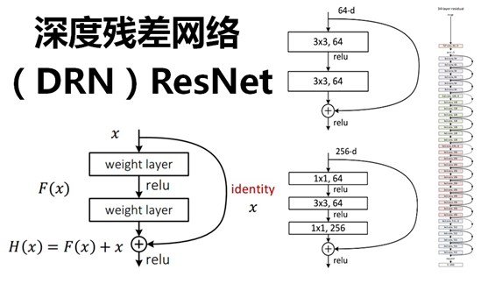
内建算法/模型-----图像分类
Sagemaker的image classification是一个用AWS优化过的Mxnet框架基于ResNet的深度神经网络监督模型，它用来做图片的分类任务。
基于通用的Resnet的图像分类的网络结构：
Notes:
https://aws.amazon.com/blogs/machine-learning/classify-your-own-images-using-amazon-sagemaker/
https://aws.amazon.com/blogs/machine-learning/classifying-high-resolution-chest-x-ray-medical-images-with-amazon-sagemaker/
https://github.com/awslabs/amazon-sagemaker-examples/tree/master/introduction_to_amazon_algorithms/imageclassification_mscoco_multi_label
https://github.com/awslabs/amazon-sagemaker-examples/tree/master/introduction_to_amazon_algorithms/imageclassification_Caltech
关于图片数据增强可以参考官网：https://docs.aws.amazon.com/sagemaker/latest/dg/IC-Hyperparameter.html

Slide 96
Continue…..
SageMaker的image classification的优势：
原生支持图像数据增强：
通过设置超参数augmentation_type来选择不同的数据增强处理。
比如随机裁剪，平移，翻转，长宽比伸缩，色度-饱和度-亮度调整。
原生支持multi-label任务（多标签任务要比多分类任务复杂）
设置超参数use_weighted_loss对cross entry loss函数加权来缓解训练样本中的label的不均衡。
Loss函数的权重是根据训练集中的label的分布来计算的
支持基于GPU的分布式训练
通过设置超参数kv_store可以控制分布式训练中的梯度是异步更新还是同步更新。
支持增量训练
通过提供model channel；
之前训练的model和现在准备增量训练的model的num_layers, image_shape and num_classes必须是一样的。
支持transfer learning
通过设置超参数use_pretrained_model为1
支持混合精度训练on P3 instance
通过设置超参数precision_dtype为float16即可。
在模型精度几乎不降低的情况下，占用更少的显存以及更快的训练速度。

Slide 97
Continue…..
Tips:
对于Sagemaker的图片分类算法的transfer learning：
设置的num_layer只能从[18, 34, 50, 101, 152, 200]列表中选择
它会根据你选择的num_layer加载对应层数的用ImageNet预训练过的ResNet网络的参数。
只有最后一个全连接层会被随机初始化，然后所有的layer做fine tuning。
可以设置新的task的类别数量与pre-trained model的类别数量不一样
这个是通过最后一层FC的神经元数量不一样来实现的。
超参数mini_batch_size指的是单个训练实例总的batch size。
比如对于单机4卡的机器，那么每个GPU卡实际拿到的batch是mini_batch_size/4
比如对于多台实例的分布式训练情景，一个global step实际的batch是mini_batch_size ＊训练实例数量。
使用Sagemaker的image classification算法时，不管是在训练还是在预测的时候，从样例代码来看，并没有对图片本身做样本归一化，这个可能是在算法内部实现中做了归一化。
Notes:
https://github.com/awsdocs/amazon-sagemaker-developer-guide/blob/master/doc_source/IC-Hyperparameter.md
https://github.com/awsdocs/amazon-sagemaker-developer-guide/blob/master/doc_source/IC-HowItWorks.md
使用增量训练的时候，需要提供model channel，类似如下的代码：
# Print the location of the model data from previous training
print(ic.model_data) #“s3://sagemaker-us-east-1-XXXX/ic/output/image-classification/output/model.tar.gz”
# Prepare model channel in addition to train and validation
model_data = sagemaker.session.s3_input(ic.model_data, distribution='FullyReplicated',
s3_data_type='S3Prefix', content_type='application/x-sagemaker-model')
data_channels = {'train': train_data, 'validation': validation_data, 'model': model_data}

Slide 98
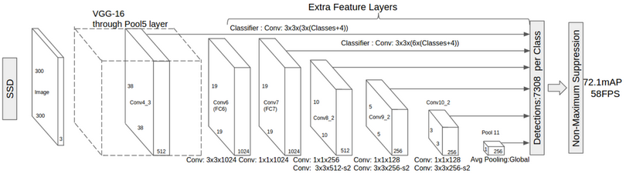
内建算法/模型----- Object Detection
目标检测算法就是框选出感兴趣的所有目标对象，并预测出这些对象的类别的任务。
Sagemaker的object detection算法是基于SSD（Single Shot MultiBox Detector），通用的SSD的网络结构如下：
Notes:
https://aws.amazon.com/blogs/iot/sagemaker-object-detection-greengrass-part-2-of-3/
https://github.com/awslabs/amazon-sagemaker-examples/tree/master/introduction_to_amazon_algorithms/object_detection_pascalvoc_coco
https://medium.com/@msubzero2000/how-we-enhance-aws-sagemaker-object-detection-with-mandarins-c112af75db16
SSD的简单介绍：
相比YOLO，SSD主要改进了三点：多尺度特征图，利用卷积进行检测（利用卷积后的feature map作为检测的bbox和类别结果），设置先验框/default boxs。这使得SSD在准确度上比Yolo更好，而且对于小目标检测效果也相对好一点。
从论文中的测试结果来看，SSD在预测速度和预测性能上都要好于Faster RCNN和YoloV1。
SSD算法对于不同横纵比的object的检测都有效，这是因为算法对于feature map的每个点都使用多种横纵比的default boxes生成bbox，这也是该算法的核心。default box做法是很类似Faster RCNN中的anchor的做法的。最后该论文也强调了增强数据集的作用，包括随机裁剪，旋转，对比度调整等等。
作者提到该算法对于小的object的detection比大的object要差。作者认为原因在于这些小的object在网络的顶层所占的信息量太少，所以增加输入图像的尺寸对于小的object的检测有帮助。另外增加数据集对于小的object的检测也有帮助，原因在于随机裁剪后的图像相当于“放大”原图像，所以这样的裁剪操作不仅增加了图像数量，也放大了图像。
SSD的预测过程：（注意这里的类别是包括背景的）
对于每个预测框（对于SSD300网络一共8732个预测框），首先根据类别置信度确定其类别（置信度最大者）与置信度值，并过滤掉属于背景类别的预测框。然后根据置信度阈值（如0.5）过滤掉置信度较低的预测框。对于留下的预测框进行解码，根据先验框得到其真实的位置参数（解码后一般还需要做clip，防止预测框位置超出图片）。解码之后，一般需要根据置信度进行降序排列，然后仅保留top-k（如400）个预测框。最后就是进行NMS算法，过滤掉那些重叠度较大的预测框。最后剩余的预测框就是检测结果了。

Slide 99
Continue…..
SageMaker的Object Detection的优势：
支持基于GPU的分布式训练
通过设置超参数kv_store可以控制分布式训练中的梯度是异步更新还是同步更新。
支持增量训练
通过提供model channel，设置它的content type为application/x-sagemaker-model
支持transfer learning
通过设置超参数use_pretrained_model为1
通过使用超参数freeze_layer_pattern设置的正则表达式，来frozen对应的layer的模型参数。
原生支持image size rescaling
通过设置超参数image_shape把图片rescale为正方形
内部实现会自动做图片增强
比如翻转，抖动
可以方便的选择base_network为VGG-16或者Resnet-50

Slide 100
Continue……
Tips：
Sagemaker 目标检测算法对BBOX的格式要求：
对于json格式的输入标注文件， 要求的坐标格式是：[top, left, width, height]
如果你的数据集的标注是PASCAL VOC格式的（xmin，ymin，xmax，ymax）或者是COCO格式的（x，y，width，height），都需要做不同的转换。
对于recordIO格式的输入文件， 要求的坐标格式是相对坐标：
[xmin/width，ymin/height，xmax/width，ymax/height]
超参数overlap_threshold是在训练阶段用来选择候选框的。
比如需要选择与GT的IOU大于某个阈值比如0.5的bbox。
超参数nms_threshold则是在推理阶段选择最终目标框的。
NMS机制，简单理解就是根据设定的固定阈值，对于某个对象的多个测试框，找到该对象置信度最大的检测框A，并计算其他检测框B与这个检测框的IOU，如果IOU超过阈值，那么检测框B就被丢弃。
Sagemaker 目标检测模型的推理的BBOX坐标的格式是相对坐标，即： [xmin/width，ymin/height，xmax/width，ymax/height]
Notes:
SM的内建的目标检测算法object detection对于输入的格式是recordIO时，我们一般会先把原始的标注先转换为recordIO要求的.lst文件格式，然后在把.lst文件转为recordIO格式。而.lst文件的格式类似如下：
0 2 5 11.0000 0.0350 0.0020 0.9540 1.0000 VOC2012/JPEGImages/2008_000078.jpg
1 2 5 0.0000 0.0020 0.2400 1.0000 0.7813 14.0000 0.1680 0.5680 0.2060 0.6667 14.0000 0.2180 0.5653 0.2440 0.6533 14.0000 0.2460 0.5653 0.2800 0.6533 14.0000 0.2940 0.5600 0.3180 0.6160 14.0000 0.1840 0.4133 0.2000 0.4507 14.0000 0.1640 0.4160 0.1780 0.4560 VOC2012/JPEGImages/2008_003575.jpg
2 2 5 6.0000 0.0600 0.3333 0.9200 0.7627 6.0000 0.6600 0.2533 1.0000 0.5680 VOC2012/JPEGImages/2011_001136.jpg
从上面可以看出，.lst文件中的每一行都代表图像的注释。 .lst文件是带有多列的制表符分隔的文件。文件的行是图像文件的注释。第一列指定唯一的图像索引。第二列指定当前行的标题大小。。在上面的示例.lst文件中，第二列中的2表示第二列和第三列是标头信息，这些信息将不被视为当前行指定的图像的标签和边框信息。 第三列指定单个对象的标签宽度即label width。在上述示例.lst文件的第一行中，第三行中的5表示图像中的每个对象将具有5个数字来描述其标签信息，包括类别数字和边界框坐标。如果一个幅图像中有多个对象，则所有标签信息都应在一行中列出。每个对象的注释信息表示为[class_index，xmin/width，ymin/height，xmax/width，ymax/height] 类别索引应标有连续的数字，并从0开始。边界框坐标是其左上角（xmin，ymin）和右下角（xmax，ymax）与整个图像尺寸的比率。请注意，整个图像的左上角是原点（0，0）。最后一列指定图像文件的相对路径。
-----------------------------------------------------------------------------
NMS（Non-Maximum Suppression）---非极大值抑制：
顾名思义就是抑制不是极大值的元素；在目标检测中，就是提取置信度高的目标检测框，而抑制置信度低的检测框。
最简单的NMS算法，简单理解就是根据设定的固定阈值，对于某个对象的多个测试框，找到该对象置信度最大的检测框A，并计算其他检测框B与这个检测框的IOU，如果IOU超过阈值，那么检测框B就被丢弃。
NMS只是用在推理阶段，训练阶段因为有BBOX GT，所以不需要。
关于NMS的计算方法可以参考：https://zhuanlan.zhihu.com/p/110256988
https://aws.amazon.com/blogs/iot/sagemaker-object-detection-greengrass-part-2-of-3/

Slide 101

内建算法/模型----- Semantic Segmentation
语义分割算法，简单说就是按照“语义”给图像上感兴趣的目标类别中的每一个像素打一个标签，使得不同种类的东西在图像上被区分开来。本质上是像素级别的分类任务。
Notes:
https://aws.amazon.com/blogs/machine-learning/semantic-segmentation-algorithm-is-now-available-in-amazon-sagemaker/
https://github.com/awslabs/amazon-sagemaker-examples/blob/master/introduction_to_amazon_algorithms/semantic_segmentation_pascalvoc/semantic_segmentation_pascalvoc.ipynb
https://github.com/awsdocs/amazon-sagemaker-developer-guide/blob/master/doc_source/semantic-segmentation.md

Slide 102
Continue….
SageMaker的Semantic Segmentation的特点：
可以选择backbone/encoder为resnet-50或者resnet-101
可以选择三种语义分割网络模型作为decoder：FCN, PSP, DeepLabV3
支持增量训练
提供model channel即可
支持transfer learning：
设置超参数use_pretrained_model为True就开启transfer learning. 这个只是对backbone进行基于ImageNet数据集的pre-trained模型的参数初始化.
Decoder部分不支持pre-trained 模型来初始化.
模型预测的输出支持两种方式：
如果设置AcceptType为image/png，获得的是segmentation mask的PNG文件；每个像素值代表具体的类别。
如果设置AcceptType 为application/x-recordio-protobuf，对recordIO格式的response解码后获得的是3D tensor；第三个维度就是类别的数量，每个类别一个2D概率矩阵。

Slide 103
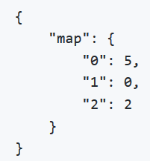
Continue…..
Tips:
超参数num_classes的有效范围是[2,254]
因此使用时，目标对象的类别数量不能超过253. 算上背景，最多是254类。
支持的类别编号是0～254，如果你的类别编号是255，Sagemaker会把它特殊处理从而出问题。
label_map文件的作用：
将annotation文件的值（0~254）与类别关系对应上；scale参数的含义是把标注文件的所有像素值缩放对应倍数后就变成了类别编号。
除了使用scale做label映射，还可以使用map参数对非连续值做label映射：

Slide 104
NLP和语音识别相关

Slide 105
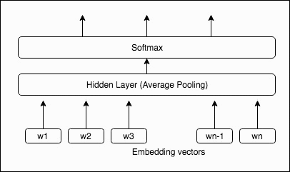
内建算法/模型-----BlazingText
BlazingText是什么？
它是word embedding的一个高效实现。
生成的词向量可用于下游ML任务，注意一词多义的静态词向量的通病。
还可以做文本分类任务。
Blazingtext做分类任务时的网络结构：
Notes:
https://aws.amazon.com/blogs/machine-learning/amazon-sagemaker-blazingtext-parallelizing-word2vec-on-multiple-cpus-or-gpus/
https://aws.amazon.com/blogs/machine-learning/enhanced-text-classification-and-word-vectors-using-amazon-sagemaker-blazingtext/

Slide 106
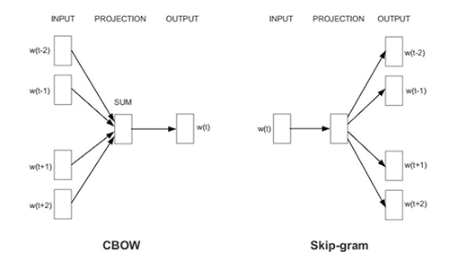
Continue……
Blazingtext做word embedding任务时的网络结构：

Slide 107
Continue…..
BlazingText与Facebook的FastText的对比：
FastText（以及gensim库）只是在单机上的多CPU实现。
BlazingText还支持在多GPU的单个EC2实例上做Word2Vec。
BlazingText可以在多个实例上基于CPU分布式训练词向量。
BlazingText可以在单个GPU上做文本分类
BlazingText的训练速度更快。
对比FastText，在评价指标（向量相似性和向量类比）稍微下降的情况下，训练速度提升好几倍。
FastText只能做batch size为1的训练。
BlazingText 的word2vec任务利用batch skip-gram方法可以做mini batch的训练。
这个时候batch size建议设置为(2*window_size + 1)
Blazingtext的文本分类任务基于GPU训练的可以做mini batch的训练。

Slide 108
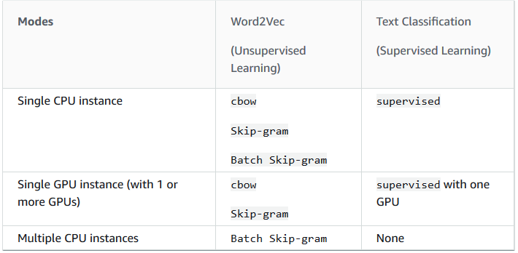
Continue…..

Slide 109
Continue….
BlazingText的特点：
训练集，验证集，测试集都需要提前分词和做文本的预处理。
根据具体的任务是训练词向量还是文本分类，文本的预处理操作可能会不同。
常见的文本预处理包括标点符号，错别字，大小写，常用词，低频词，数字，日期，地名，人名，货币，URL，非文本部分比如HTML等。
BlazingText的word2vec任务，利用了类似FastText的subword来分割词。
即基于character-level的ngram，比如单词“hello”，character-level的3-gram有“hel”, “ell”, “llo”
它可以直接训练subword的embedding向量，因此能很好的解决OOV未录入词的问题（Word2Vec常见的一个问题）
对于中文的word2vec，一般不设置char level的n-gram。
Notes:
BlazingText与FastText都是利用的浅层神经网络来训练模型的，相比deep learning模型的优点是训练速度极快。

Slide 110
Continue…..
BlazingText支持multi-class，multi-label 文本分类。
multi-label任务的file mode输入格式类似如下：
__label__1 __label__2 linux ready for prime time.
文本分类任务可以设置word level的n-gram。
对于中文文本分类，可以尝试设置word level的n-gram。
Blazing text要求的输入文件必须只能是一个文件。
BlazeText的word2vec task会自动对语料进行分行（当分词的数量超过1K时）
对于Word2vect task，准备的语料最好一个自然句子一行。
Blazing text的text classification任务对长文本和短文本都可以工作。
对于text classification task，它对每个document没有分词数量的限制。认为每个换行符就是一个document的结束。
Notes:
Blazingtext做word embedding训练后做预测的时候：
words = ["awesome", "blazing"]
payload = {"instances" : words}
response = bt_endpoint.predict(json.dumps(payload))
vecs = json.loads(response)
print(vecs)
词向量的格式如下（每个单词对应的输出是一个字典，第一个key是vector，第一个value就是词向量；第二个key是word，对应的value就是单词本身）：
[{'vector': [0.13646277785301208, 0.06601715832948685, -0.10829296708106995, -0.11976782977581024, -0.0768636092543602, 0.1244170069694519, -0.15800152719020844, 0.12444669008255005, -0.2013368010520935, 0.19779537618160248, -0.2513614892959595, 0.007506017107516527, 0.17049823701381683, -0.06893177330493927, 0.10701936483383179, 0.03399133309721947, -0.005677888169884682, 0.051115553826093674, 0.07483629137277603, 0.06321306526660919, 0.08031998574733734, 0.023315465077757835, -0.1957656592130661, -0.024626171216368675, 0.1130986362695694, -0.08083358407020569, 0.06575972586870193, 0.18561507761478424, 0.03520151600241661, 0.25879573822021484, 0.04665534570813179, 0.17645861208438873, -0.010735074058175087, 0.029302123934030533, -0.0835011899471283, 0.06093238666653633, 0.021922733634710312, -0.017912831157445908, -0.17959673702716827, 0.0820198506116867, 0.013652418740093708, -0.041197534650564194, -0.08822663873434067, -0.040557991713285446, 0.40053805708885193, -0.09392810612916946, 0.12340767681598663, -0.0651622787117958, -0.007340635173022747, -0.10210559517145157, -0.15282484889030457, -0.15289941430091858, -0.20221051573753357, 0.017781736329197884, 0.051220789551734924, -0.06118796393275261, -0.06979314237833023, 0.21563471853733063, -0.22468526661396027, 0.0582965686917305, -0.016761425882577896, 0.13658671081066132, 0.2630403935909271, 0.2547837793827057, 0.08331585675477982, 0.21357867121696472, 0.04830055311322212, 0.14977994561195374, 0.02987690083682537, -0.1437639743089676, 0.11673656105995178, 0.1985732764005661, 0.0903097614645958, -0.12626764178276062, -0.13946259021759033, -0.06269101798534393, 0.08184270560741425, 0.019735412672162056, 0.06441374123096466, -0.18345147371292114, 0.19636991620063782, -0.05675125867128372, 0.10662126541137695, 0.02937336638569832, 0.16456855833530426, 0.028689496219158173, 0.16739386320114136, 0.2800624668598175, -0.264516144990921, 0.07978370785713196, -0.14173132181167603, -0.047045834362506866, 0.2233027219772339, -0.16995427012443542, -0.17636412382125854, -0.16303884983062744, 0.15841951966285706, 0.24026943743228912, 0.04769394174218178, 0.07473494112491608], 'word': 'awesome'}, {'vector': [0.03192547708749771, -0.006755040492862463, -0.42641791701316833, -0.07255035638809204, -0.45961615443229675, 0.14951373636722565, -0.5046427249908447, -0.09597401320934296, -0.2137182503938675, 0.31522855162620544, -0.11620122194290161, 0.016628358513116837, 0.1801048368215561, 0.13904236257076263, 0.26018404960632324, 0.07044687867164612, -0.016389306634664536, -0.005826715379953384, 0.06568481028079987, 0.21686318516731262, 0.1813698559999466, -0.0639672502875328, -0.40232691168785095, -0.09050005674362183, -0.20447830855846405, -0.04407845064997673, 0.2572828531265259, 0.3778929114341736, -0.059565212577581406, 0.1756310760974884, 0.06971241533756256, 0.2595955729484558, 0.11730629950761795, -0.1388995498418808, -0.30069872736930847, 0.21634574234485626, 0.23999787867069244, -0.17709755897521973, -0.2523481845855713, 0.3714819550514221, 0.05411232262849808, -0.02038564160466194, -0.3123650848865509, 0.13925527036190033, 0.5027137994766235, -0.221566304564476, 0.08557884395122528, -0.13741883635520935, -0.026982754468917847, -0.3473646342754364, -0.3504447340965271, -0.1770232766866684, -0.21599572896957397, -0.06715922802686691, -0.10633707046508789, -0.04136502370238304, -0.12198615074157715, 0.2121613472700119, -0.16570624709129333, 0.09876138716936111, -0.09162747859954834, 0.05611089617013931, 0.36699971556663513, 0.3228641152381897, 0.06480003893375397, 0.2646923065185547, 0.306000292301178, 0.07695449143648148, -0.004444127436727285, -0.22000260651111603, 0.4159255921840668, 0.049127135425806046, 0.04740114137530327, -0.11815223097801208, 0.022791575640439987, -0.06612589955329895, 0.1421293318271637, 0.09276679158210754, -0.04051145911216736, -0.08630552142858505, 0.375284880399704, 0.09504624456167221, 0.09788618236780167, -0.02969175949692726, 0.20167703926563263, 0.0795070081949234, 0.4097297489643097, 0.3131104111671448, -0.5725211501121521, 0.07860501110553741, 0.07983475923538208, 0.02502121403813362, 0.3162337839603424, -0.12299838662147522, -0.3987537920475006, -0.07074220478534698, 0.17704302072525024, 0.10098361223936081, 0.14697863161563873, 0.20791031420230865], 'word': 'blazing'}]
blazingtext训练词向量结束后，对于词向量的评估可以参考sagemaker code example blazingtext_word2vec_text8.ipynb
在使用batch skipgram的时候，类似如下的API调用：
bt_model.set_hyperparameters(mode="batch_skipgram",
epochs=5,
min_count=5,
sampling_threshold=0.0001,
learning_rate=0.05,
window_size=5,
vector_dim=100,
negative_samples=5,
batch_size=11, # = (2*window_size + 1) (Preferred. Used only if mode is batch_skipgram)
evaluation=True,# Perform similarity evaluation on WS-353 dataset at the end of training
subwords=False) # Subword embedding learning is not supported by batch_skipgram
可以设置evaluation来训练结束后使用WS-353进行相近词的词向量相似度的评估。
Subword的功能在batch skipgram不支持。
在用blazingtext做文本分类的预测时，最好预测时的也要做训练时相应的预处理，否则结果不好。比如如下的例子：
（同样的一句话，有大小写，句号没有用空格和前一个词分开，这样三句话出来的结果相差很多。在训练的时候，是做了lower小写化和用空格分开标点符号的处理的。） sentences_2 = ["YOU ARE PEOPLE.",
"you are people.",
"you are people ."]
payload = {"instances" : sentences_2}
response = text_classifier.predict(json.dumps(payload))
predictions = json.loads(response)
print(json.dumps(predictions, indent=2))
[ { "prob": [ 0.41497987508773804 ], "label": [ "__label__MeanOfTransportation" ] }, { "prob": [ 0.9927109479904175 ], "label": [ "__label__Animal" ] }, { "prob": [ 0.7055023312568665 ], "label": [ "__label__Company" ] } ]

Slide 111

Continue…..

Slide 112
内建算法/模型----- Latent Dirichlet Allocation (LDA)
LDA是一个非监督的概率生成模型，是一种常用的主题模型topic model，属于NLP领域。
主题模型的思路：它认为文档是一些主题的混合分布，主题又是词语的概率分布。
LDA能生成主题与文档的分布以及主题与词的分布，还能得到每个主题对应的词的相关度。
因此可以通过提取文档与主题相关度最高的那个主题对应的相关度高的词作为关键词。
训练完的LDA得到的主题与词的分布就确定下来了，新来的文档做预测只是针对当前文档做处理，不会涉及到训练集中的其他文档。
主题模型的应用场景：
经常用来刻画用户画像的兴趣topic，提取文档关键词，文档相似性比较/检索。
Notes:
Sparkml的LDA主题模型可以做基于CPU的分布式训练。
https://scikit-learn.org/stable/modules/feature_extraction.html中关于文本的预处理可以参考，英文的词干归并操作由ntlk库提供。
LDA的经典版本在训练完之后就不会在更新topic-word的概率分布了，而改进版的onlineLDA则可以根据新的document来更新topic-word概率分布。
另一种常见的关键字提取算法textrank利用的pagerank的思路来构造图的邻接矩阵，图的节点就是分词，根据滑动窗口来看两个分词是否在窗口内共现来决定是否有边。

Slide 113


Continue…..

Slide 114
Continue….
SageMaker的LDA优势：
Sagemaker的LDA并没有采用Gibbs采样算法或者变分推断EM算法来训练LDA。它使用张量分解的技术来训练LDA。
相对于用变分推断EM算法来求解LDA只是保证能得到局部最优解， SageMaker的LDA的表现更好。
基于CPU更容易实现并行计算。
模型收敛更快。
Tips：
Sagemaker LDA的训练时数据和推理时数据的格式要求：
Document要表示为词频向量。
字典比较大的时候，为了节省内存和加快代数运算最好用sparse格式表示词频向量
为了减少字典大小，最好去掉stop word以及词干/时态归并操作。
除了最简单的BOW词频向量表示，也可以使用n-gram词频向量来表示。
超参数mini_batch_size指的是训练集中的document的数量；feature_dim指的是词典的大小。
超参数alpha0用来控制混合topic的多样性：
该值越小，那么就会用1个或少数几个topic来表示每个document；
该值越大，那么就会用更多个topic来表示每个document。
Notes:
关于张量分解可以参考：http://jmlr.org/papers/volume15/anandkumar14b/anandkumar14b.pdf

Slide 115
Continue…..
利用Sagemaekr LDA做关键字提取的思路（使用NTM也是类似的）：
LDA训练完以后可以从S3下载模型，提取并保存topic-word分布；
Online deploy sagemaker LDA模型；
Online推理document的topic分布；
利用保存的topic-word分布矩阵获得每个topic的topK 词；过滤掉当前文档中没有出现在上面得到的所有topic的topk中的词，剩下的就是该文档的关键词。
关键词的重要程度可以用该文档属于某topic的概率 * 每个单词属于该topic的概率来得到。
如何选择topic的数量？
语料越大，可以设置比较大的topic来细化；语料比较小的话，设置小的topic更容易泛化。
手工选择多个topic数量来训练LDA，根据最后的评价效果来选择最好的topic数量。
Notes:
一个使用SM 内建LDA的demo参考：https://alexandersimes.com/unsupervised/machine/learning/nlp/sagemaker/2019/09/01/got.html （同时也可以参考它的文本预处理）

Slide 116

内建算法/模型-----Neural Topic Model (NTM)
NTM是基于神经网络的主题模型，它是非监督的概率生成模型。
High level的NTM算法的架构（类似VAE变分自编码器）：
Notes:
SM NTM的under the hood介绍参考：https://aws.amazon.com/blogs/machine-learning/introduction-to-the-amazon-sagemaker-neural-topic-model/

Slide 117

Continue….
SageMaker的NTM的特点：
用户可以提供词典：
好处：
可读性更好：
方便从训练日志中查看模型训练完的每个topic的top word为人可以理解的词而不是整数。
可以看到所有主题和单个主题的WETC评价指标。
要求的词典的格式：
一行一个词；词的顺序必须与训练集，验证集，测试集中提供的整数ID一致。
Notes:
参考： https://github.com/awslabs/amazon-sagemaker-examples/blob/master/scientific_details_of_algorithms/ntm_topic_modeling/ntm_wikitext.ipynb
NTM是基于变分推断网络的一个概率生成模型，具体可以参考https://arxiv.org/pdf/1511.06038.pdf

Slide 118

Continue…..
主题连贯性---topic评价指标：
类似与常见的主题模型评估指标NPMI，NTM提供了新的评估指标metric： WETC 即主题连贯性。
NPMI是基于词在整个语料出现的概率以及两个词在一个document中共现的概率来计算。
WETC基于pre-trained的Glove word embedding（只是针对英语单词的embedding）来计算同一个topic中的两两top word之间的相似性，然后把这些做平均就得到了topic的WETC评估。所有topic的WETC在做一次平均就得到了整个模型的WETC评估。
WETC值(0，1)之间，值越高，说明topic的连贯性越好
如果在预训练的词嵌入中找不到我们语料中的许多词，则WETC分数可能会产生误导。 因此这里会提供一条警告消息，以警告用户该词汇表中到底有多少词没有嵌入。
需要用户提供英文词典才会有WETC的评估。
Notes:
主题模型量化评价指标：https://zhuanlan.zhihu.com/p/105226228

Slide 119



Continue…..
主题唯一性（topic uniqueness (TU) ） ---topic评价指标：
n表示某个topic的top n单词数量，cnt(i,k)表示这个top n单词出现在所有topic的top n中的topic的数量，K表示的是topic的数量。
TU的值[1/K，1]，值越大表示主题越唯一，主题的离散度比较好，模型质量好。
Subsample子采样：
提高训练速度，
提供了超参数sub_sample在每个epoch的时候来采样部分训练集而不是每个epoch都用全量训练集。
提高模型质量：
一种集成模型的思路：通过每个epoch引入的训练集不同
Notes:
关于NTM中涉及到的主题连贯性WETC和主题唯一性TU可以参考官方blog：https://aws.amazon.com/blogs/machine-learning/amazon-sagemaker-neural-topic-model-now-supports-auxiliary-vocabulary-channel-new-topic-evaluation-metrics-and-training-subsampling/

Slide 120
Continue…..
Tips：
NTM对输入格式的要求：
如果是recordIO-wrapped-protobuf，输入可以是dense或者sparse的格式，每行表示的是单词出现在文档中的词频计数。
如果是 CSV 格式必须是dense格式的词频计数，对于文档中没有出现在词典中的单词，必须以零计数表示，每行的维度必须是词汇表大小。
比如某个document的dense词频表示如下（假设词典大小是9）：
[0 2 0 1 0 1 1 0 1]
利用NTM训练完的模型文件可以做关键字提取。
保存NTM的topic-word分布，然后利用新的document的推理结果即可做关键字提取。
参考：https://github.com/awslabs/amazon-sagemaker-examples/blob/master/introduction_to_applying_machine_learning/ntm_20newsgroups_topic_modeling/ntm_20newsgroups_topic_model.ipynb
如何对预处理后的文本向量化输入NTM训练？
可以用sklearn的CountVectorizer()把文本document转化为词频向量，这里的词频向量是sparse 表示，之后可以把这个sparse matrix转换为RecordIO Protobuffer格式并存为文件，之后用于NTM的输入channel。
Notes:
关于sklearn的CountVectorizer用法参考：https://scikit-learn.org/stable/modules/generated/sklearn.feature_extraction.text.CountVectorizer.html
利用NTM训练完的模型可以获得topic-word分布矩阵，参考：https://github.com/awslabs/amazon-sagemaker-examples/blob/master/introduction_to_applying_machine_learning/ntm_20newsgroups_topic_modeling/ntm_20newsgroups_topic_model.ipynb

Slide 121
Continue…..
超参数mini_batch_size 指的是单个训练实例的batch size。
如果单个训练实例是多GPU卡的，那么每个GPU卡的实际batch是mini_batch_size 除以训练实例的GPU卡的数量。
在做文本预处理的时候，最好过滤掉比较短的document。
尤其是topic数量比较多的时候，短的document意义不大。
使用native LDA的时候，可以用tf-idf作为document的表示，NTM可以吗？
最好不要这样做。因为NTM的TU评价指标计算的时候用到的是词频。
经过测试，用官方的code example跑wikitext-2数据集，同样的超参数设置和文本预处理，用tf-idf向量来训练NTM比用词频向量的方式的效果要差。
Sagemaker LDA vs sagemaker NTM？
根据论文（https://arxiv.org/pdf/1809.02687.pdf ）的benchmark，NTM比LDA有更好的主题连贯性和困惑度。
做NTM online inference的时候，送入的数据可以是dense的text/csv，也可以是sparse格式的application/x-recordio-protobuf
参考：https://github.com/awslabs/amazon-sagemaker-examples/blob/master/introduction_to_applying_machine_learning/ntm_20newsgroups_topic_modeling/ntm_20newsgroups_topic_model.ipynb
Notes:
关于SM LDA vs SM NTM可以参考：
https://stackoverflow.com/questions/59109982/what-is-the-difference-between-lda-and-ntm-in-amazon-sagemaker-for-topic-modelin

Slide 122

内建算法/模型----- Sequence-to-Sequence
Sagemaker Seq2Seq是一个对序列建模的神经网络监督模型。
Seq2Seq能处理很多任务：比如机器翻译 、文本摘要 、语音到文本等。
通用的Seq2Seq的high level的神经网络结构：
Notes:
https://aws.amazon.com/blogs/machine-learning/create-a-word-pronunciation-sequence-to-sequence-model-using-amazon-sagemaker/
https://github.com/awslabs/amazon-sagemaker-examples/tree/master/introduction_to_amazon_algorithms/seq2seq_translation_en-de

Slide 123
Continue……
SageMaker的Seq2Seq模型的特点：
支持单机多GPU卡训练。
encoder和decoder可以灵活的选择CNN或者带有注意力机制的RNN。
更好的推理的可解释性
对每个推理请求可返回注意力矩阵
提供非常丰富的超参数：
梯度裁剪
可选择的CNN激活函数
CNN dropout
input embedding layer dropout
带有短路连接的RNN
Beam search size
bleu_sample_size
对验证集计算BLEU分数的时候可以指定采样大小。（计算BLEU分数比较耗时）
…..

Slide 124
Continue….
Tips：
Sagemaker的seq2seq对数据格式的要求：
训练时要求数据输入的格式必须是RecordIO-Protobuf格式。
AWS官方的code example提供了把语料的token转为RecordIO-Protobuf的脚本，同时这个脚本还提供了对语料生成JSON格式字典的功能。
Sagemaker seq2seq用到的字典前四个是保留符号，因此我们自己提供的字典的index需要从4开始。
推理时可以是application/json的文本token格式，也可以是recordio-protobuf的格式。
在设置content-type为application/json时，可以另外设置configuration: {attention_matrix: true}来获得attention matrix。具体设置方法参考本页的注释。
当client side batch比较大的时候，建议使用content-type为application/x-recordio-protobuf更高效。
Notes:
sentence = 'can you drive a car ?'
payload = {"instances" : [{
"data" : sentence,
"configuration" : {"attention_matrix":"true"}
}
]}
response = runtime.invoke_endpoint(EndpointName=endpoint_name,
ContentType='application/json',
Body=json.dumps(payload))
response = response["Body"].read().decode("utf-8")
response = json.loads(response)['predictions'][0]
source = sentence
target = response["target"]
attention_matrix = np.array(response["matrix"])
print("Source: %s \nTarget: %s" % (source, target))

Slide 125
Continue…..
超参数bucket_width是做什么的？
Seq2seq和object2vec都有超参数bucket_width，作用是一样的。
参考： https://matt.waypost.net/text/sockeye-code-walkthrough.html
首先这里的bucket功能是根据训练样本的长度来分成不同的多个group/bucket（因此每个bucket中的所有样本的长度大致相等），然后这些不同的bucket分别会生成一个计算图，计算图之间是share parameter的。
比较短的样本能更快的完成计算，长的样本要相对计算比较久。
跟disable bucket对比，它的优点是可能训练速度更快，缺点是可能需要更多的显存或者内存资源。
bucket_width这个则是用来计算bucket中source和target的步长的。
具体bucket的计算过程，官网没有具体公式，可以参考本页注释中我自己的理解。
Notes:
我自己理解的bucket的计算过程如下：
比如target句子的长度变化范围是100～1000，source句子的长度变化范围是10～200，max seq len设置为1000，设置的bucket-width是100的话，target的平均长度假设是500，source的平均长度假设是50，那么target的step就是bucket-width即100，source的step就是500/50=10，那么会把训练样本过程N个组，第一组的长度是（10+500/50，100+100），第二组长度是（10+500/50+500/50，100+100+100），一直这样下去，直到source或者target达到max seq len，如果某个先达到自己的最大长度，那么后续的bucket的这个side就fix为这个长度，另一个side继续按照step增加直到max seq len。
分好bucket之后，对训练样本划分到bucket里面，需要满足bucket.source > example.sourceLen and bucket.target > example.targetLen。比如一个样本source长度是25，target长度是120，那么他会被分入第二个bucket.

Slide 126
时间序列预测相关

Slide 127


内建算法/模型-----DeepAR
DeepAR是用来做时间序列预测的一个深度概率模型，由AWS独创。
它的目标是给定一个标记为 $i$ 的目标时间序列Z 的从时刻$1$ 到 时刻$t_{0}$ -1的观测值以及与该序列相关的协变量 $X_{i,1:T}$的从时刻1到时刻T的值，预测后续的从时刻 $t_{0}$到时刻 T 的该时间序列的值的概率分布。
DeepAR的AR指的是autoregressive即所谓的自回归，指的是把上一个时间步的输出与当前时间步的其他特征/协变量一起作为当前时间步的输入。
DeepAR模型结构：
Notes:
DeepAR的论文可以参考：https://arxiv.org/pdf/1704.04110.pdf
https://aws.amazon.com/blogs/machine-learning/now-available-in-amazon-sagemaker-deepar-algorithm-for-more-accurate-time-series-forecasting/

Slide 128
Continue…..
似然 𝑙(𝑧_(𝑖,𝑡) |𝜃𝑖,𝑡）中的𝜃𝑖,𝑡 是 t 时刻神经网络输出𝒉_(𝑖,𝑡) 和神经网络的模型参数Θ 的函数。 训练过程就是最大化log-likelihood，以此得出模型参数Θ ，进而求出t时刻 的𝜃𝑖,𝑡。
符号i表示的是第i条目标时间序列；xi,t作为协变量包括第i条目标时间序列的category特征，动态的时间相关的特征，以及模型自动提取的季节性特征。
𝜃𝑖,𝑡就是t时刻第i条目标时间序列的likelihood的参数。这里的似然指的是某个随机过程，它是超参。
这里是用基于LSTM的sequence-to-sequence方法来建模的，它的encoder和decoder使用的LSTM的层数以及hidden unit的数量都是一样的。
在推理时，DeepAR不是直接从随机过程中采样来获得预测值：
因为随机过程的参数𝜃是神经网络模型参数以及网络输出hi,t的函数，所以需要做一个前向传播然后在采样。
因为DeepAR是概率预测，这里根据蒙特卡洛方法进行模拟采样，模拟次数越多越接近真实分布，根据模拟的结果排序，然后利用分位数来确定出推理的区间。
Notes:
蒙特卡洛采样还提供了一个置信区间。假设您已模拟了 $N$= 1000 个样本。按照从最小到最大的顺序排列这些样本，然后可以取第 50 个样本（0.05分位数）和第 950 个样本（0.95分位数），并且知道 90% 的模拟路径位于这两个值之间。所以置信区间为 90%（这里用两个分位数的差来估计置信区间）。

Slide 129

Continue…..
DeepAR 可以处理多种不同的likelihood:

Slide 130
Continue……
DeepAR的优势：
DeepAR即能做点预测，也能做概率预测或叫区间预测。
很多业务场景比如库存预测，销量预测等，区间预测的价值要远大于点预测。
DeepAR能有效建模多条时间序列的隐含关系。
它利用Category feature对多条时间序列来进行分组，进而找到group内的可能隐含的共性。
虽然传统时间序列模型ARIMA的变体VARMAX也可以处理多条时间序列，但是它只是对每条时间序列单独建模。
DeepAR支持训练时和推理时的target time series有缺失值，即目标值本身可以缺失，它通过采样的方式来对缺失值进行处理。
但是对category feature和feature time series要求不能有缺失值。

Slide 131
Continue….
Deepar能很好的解决一条新的时间序列的冷启动问题：
新的时间序列一个数据点都没有
找和这个时间序列物理意义上相近的训练中看到的时间序列（比如有相似的category特征），然后用这个时间序列的外推值来估计新的这条时间序列的值。
新的时间序列有很少几点数据点
通过这有限的几点数据点，Deepar会估算这条时间序列的分布，然后使用训练中见过的与这个时间序列最相似分布的时间序列来外推结果。
DeepAR这个模型是amazon提出的一个新的模型，而且还在不断优化中，DeepAR+会有很多的功能。
AWS Forecast的DeepAR+模型支持用item_id来表示每条不同的target时间序列。
Notes:
https://aws.amazon.com/blogs/machine-learning/amazon-sagemaker-deepar-now-supports-missing-values-categorical-and-time-series-features-and-generalized-frequencies/

Slide 132
Continue…..
Tips：
如果事先了解时间序列目标值的一些特点，比如数值类型，数值取值范围，是否有突发性等，可以根据前面的表来选择时间序列的likelihood。
预测时没有groud truth，Deepar如何做（假设训练时只有单条时间序列）？
DeepAR在预测将来的时间点时，不能像在训练的时候直接用上一个时间步的ground truth作为下一个时间步的输入。
DeepAR采用的方法是计算出似然的参数，然后采样得到当前时间步的输出并且作为下一个时间步的输入。
这里会有训练时和预测时的不一致发生，而且可能会有误差累积的问题。DeepAR这里使用蒙特卡罗模拟的方法进行多次采样来生成区间估计，相对来说能缓解这个问题。
Notes:
具体可以参考Sagemaker的notebook example：DeepAR-Electricity.ipynb
https://medium.com/@albertoarrigoni/paper-review-code-amazon-deepar-809938a319d9

Slide 133
Continue……
预测时Deepar如何从多条时间序列中找出和target最匹配的那条时间序列（简单起见，这里不考虑cat和dynamic特征。下面是我自己的理解，供参考）？
Deepar可能会保存训练时每条时间序列看到的最后一个时间点数据，它会尝试把每条时间序列从训练时看到的最后一个时间点外推N个点。
对于每条时间序列，它会用这个时间点数据送入神经网络计算得到每条时间序列的likelihood当前时间点的参数，然后做蒙特卡洛采样，这样迭代直到获得N个外推点。
最后计算每条时间序列的N个外推点和提供的预测的target给定的几个点的平均误差值，最后选择最小的那条时间序列来开始从给定的target的最后一个数据点开始的prediction_length个外推。
为了更好的预测效果，建议预测时提供的target的数据点稍微多一些。

Slide 134
Continue…..
DeepAR不只是能预测DeepAR训练时能看到的最后一个时间点外推prediction_length 个数据点，仍然可以继续往更远的时间点外推。
DeepAR是根据你推理时提供的target的最后一个数据点外推prediction_length个点的，所以你提供的最后一个数据点决定了DeepAR能外推多远的将来。
一般不建议预测很久时间步的时间点，如果非要这样的需求：
建议把时间点聚合为更大的周期来预测。
更建议用最新能获得的数据来retrain。
为了更好的验证Deepar的效果，测试集的构造是比较特别的。
测试集最好有很多的训练中看到的最后一个时间点之后的时间点样本，这样评估模型效果才比较充分。
具体的构造测试集的样本可以用所谓的滑窗的方式，可以参考本页注释中的代码。详细的可以参考官方样例代码：
https://github.com/awslabs/amazon-sagemaker-examples/blob/master/introduction_to_amazon_algorithms/deepar_electricity/DeepAR-Electricity.ipynb
Notes:
num_test_windows = 4
test_data = [
{
"start": str(start_dataset),
"target": ts[start_dataset:end_training + timedelta(days=k * prediction_length)].tolist()
}
for k in range(1, num_test_windows + 1)
for ts in timeseries
]

Slide 135
Continue……
如果训练时提供了cat字段，预测时可能会受到具有相应cat特征的时间序列特征的影响。
Shuffle是针对整条时间序列，不能对单条时间序列内部的时间点做shuffle。
每条时间序列的start time可以不同，数据点数量可以不同；但是cat和dynamic_feat的维度必须相同；数据点的频率必须相同。
超参数context_length对应的就是LSTM的时间步超参数，用来刻画数据的依赖的。
由于DeepAR会根据原始时间序列的频率自动提取更长时间间隔的时间点作为附加的feature time series，因此不需要为了考虑长期季节性的影响而把context_length设置很大，一般设置为和prediction_length一样大就好。
如果数据集不大，又要用DeepAR来训练的话，最好把超参数number_layers和num_cells(hidden unit)设置小一点。
如果有动态的category特征与target时间序列有关，需要把它转换为多个值为[0，1]的dynamic feature time series（本质上就是变成one-hot）。
不能直接把动态变化的category特征尤其是无序的category特征作为dynamic feature time series。
Notes:
DeepAR数据格式介绍:
DeepAR对输入数据的格式要求类似如下： {"start": "2016-01-01 00:00:00", "target": [6.647385717719994, 6.321168861544766, 7.503038240918427, 6.806057413680039, ...]}
{"start": "2016-01-01 00:00:00", "target": [8.594734502673044, 10.188799716094119, 9.562500901714202, 10.593800436354545, ...]}
注意上面表示的是2条相关但是不同的时间序列，每条时间序列是一行，start字段是每条时间序列的开始时间戳，不同的时间序列的start字段的值可以不同。而target字段中包含单条时间序列的所有的数据点（当然训练集和测试集要提前切分）。
一条时间序列的数据格式如下：
{"start": "2009-11-01 00:00:00", "target": [4.3, "NaN", 5.1, ...], "cat": [0, 1], "dynamic_feat": [[1.1, 1.2, 0.5, ...]]}
注意上面的字段cat表示这条target时间序列的与时间无关的静态特征，是一个简单数组，数组的元素个数就是静态特征的个数，也就是说对于每条target时间序列，每个静态特征只有一个值，这个值对所有的这条target时间序列的数据点都是一样的。
注意SM的DeepAR与Forecast的DeepAR+的数据输入格式有区别，Forecast的DeepAR+有item_id来表示每个不同的target时间序列，而SM的DeepAR没有这样的字段
注意上面的字段dynamic_feat表示这条target时间序列的与时间有关的动态特征，它是一个数组的数组，数组的每个元素表示一条与目标时间序列相关的feature时间序列，长度与target的长度一样，也就是说这条target时间序列的不同数据点对应不同的动态特征值。不同的外层数组元素表示不同的与目标时间序列相关的feature时间序列。
注意：如果有动态的category特征与target时间序列有关，需要把它转换为多个值为[0，1]的dynamic feature time series。不能直接把动态变化的category特征尤其是无序的category特征作为dynamic feature time series。
https://medium.com/slalom-technology/failing-fast-with-deepar-neural-networks-for-time-series-ef442bf03567

Slide 136
个性化搜索，广告CTR和推荐系统相关

Slide 137

内建算法/模型-----FM因子分解机
SageMaker的FM支持二分类和回归任务，该模型常用于个性化TopN推荐的排序阶段。
FM不是MF：
MF是用矩阵分解算法变体如SVD来求解的；Sagemaker的FM则是用梯度下降算法求解的。
MF只是针对user-item交互矩阵，而FM允许在矩阵中加入更多的其他feature。
SageMaker 的FM模型的预测函数：
上式中的i, j表示的是连续特征或者category特征one-hot后的每个特征。
上式中的vi，vj为对应的特征i和特征j学习出来的embedding低维dense向量，这里把它们的内积作为特征交叉的权重。
每个连续特征就一个embedding向量，而每个category特征的每个唯一值都有一个embedding向量。
Notes:
https://aws.amazon.com/blogs/machine-learning/extending-amazon-sagemaker-factorization-machines-algorithm-to-predict-top-x-recommendations/
https://aws.amazon.com/blogs/machine-learning/build-a-movie-recommender-with-factorization-machines-on-amazon-sagemaker/
https://github.com/awslabs/amazon-sagemaker-examples/tree/master/introduction_to_amazon_algorithms/factorization_machines_mnist

Slide 138
Continue….
Tips:
Sagemaker的FM支持分布式训练。
Sagemaker FM算法需要输入的category特征是one-hot形式的。
one-hot向量的维度是训练样本中该category特征（比如ID类特征）出现的不重复值的次数，并不是category特征的值空间的维度。
也就是说FM不能解决OOV的问题。
因此建议定期把新的user-item交互样本合并到老的训练集重新用Sagemaker FM来训练。
超参数feature_dim指的是原始category特征做了one-hot处理后的维度 + 原始的连续特征的总的维度。
在Sagemaker FM上训练时，数据集必须是recordIO-protobuf格式并且tensor必须是Float32类型。
对于sparse的数据集，当前只能在CPU实例上训练，在GPU实例上会报错。
对于dense的数据集，可以在GPU上训练。
dense feature更适合在GPU上跑，尽管Nvidia有针对GPU上跑稀疏矩阵优化的库。
Notes:
如果在GPU实例上训练SM FM模型，并且数据集是sparse的，那么会报错：
UnexpectedStatusException: Error for Training job factorization-machines-2020-09-16-05-39-15-837: Failed. Reason: ClientError: Unable to start training. Training job parameters specify a GPU instance type and training data set contains sparse data. Training with a sparse data set is only possible on a non-GPU instance. Please change instance type to a non-GPU instance and try again.

Slide 139
Continue…..
如何使用Sagemaker的FM模型？
如果把FM作为rank阶段的模型，可以考虑把FM部署为endpoint。
Rank阶段线上预测时输入的样本一般是几百条，因此用client side batch来使用FM 的endpoint。
输入的样本同样需要是连续特征 + category特征的one-hot表示, FM返回的是score和label.
如果把FM作为召回阶段的其中一路召回，可以考虑 预计算和预存储的方式。大致思路如下：
首先把FM模型得到的和user相关的静态embedding向量，求和作为向量U保存在比如AWS Elasticache Redis这样的NoSQL中，同时把一些动态的上下文特征的embedding向量也保存到Redis中。
然后把item相关的embedding向量求和得到的向量用比如Sagemaker KNN建立高效的相似性索引库。（item相对来说比较静态）
最后线上召回的时候，根据userid从Redis中取出之前保存的user的向量U，然后根据动态的上下文特征取出对应的embedding向量并求和得到C，接着U+C求和后的向量作为query向量去KNN索引库中查询K个最近邻item向量。
另一种思路是这步召回的结果保存到某个nosql（其实就是离线召回），然后线上召回的时候直接从NoSQL中取结果就可以。
好处是速度最快，和前一种对比就是可能拿到的结果不能及时反映user的最新兴趣变化。
Notes:
关于FM如何使用，根据特征子集合分组是分为user，item还是user，item，context（比如何时何地用的什么牌子手机登陆等等）不同。简单的不考虑上下文集合的情况下，对于某个用户，我们可以把属于这个用户子集合的特征，查询离线训练好的FM模型对应的特征embedding向量，然后将n个用户子集合的特征embedding向量累加，形成用户兴趣向量U，然后保存起来(注意这里和传统的机器学习算法的预测过程不一样，对于某个user的连续性数值特征，不考虑它的具体值，直接取该特征的embedding向量（也有人把连续值乘以embedding向量的）。因此这里就要思考，在之前训练的时候，是否应该对该连续性特征进行分箱离散化处理，分箱表示不同的取值区间对预测目标的重要性不同), 同样的找到每个item对应的子集合的特征所对应的embedding向量加起来作为item隐向量并保存起来。当线上预测的时候，根据对应的userid获取他的用户隐向量，然后与item库中保存的某个item隐向量做内积就是该用户对该item的评分.（注意这里并没有考虑用户集合和item集合内部的两两特征组合，也没有考虑一阶项，只是考虑的特征组合即二阶项）。另外，如果每个field的value是多值的(比如field是喜欢的球星，那么每个样本的该field的值就是多个球星的名字)，该field的embedding就要复杂一些，可以借助tensorflow先把该filed变成一个sparseTensor，然后调用tf.nn.embedding_lookup_sparse()来实现。具体可以参考：https://blog.csdn.net/jiangjiang_jian/article/details/80631023
在考虑上下文特征的情况下，由于上下文特征的动态性，所以给定用户UID后，可以在线查询某个上下文特征对应的embedding向量（区别于用户的特征和item的特征的静态特点，用户感兴趣向量和item感兴趣向量可以离线计算好存在数据库中），然后所有上下文向量求和得到综合的上下文向量C；接着将在线算好的上下文向量C和这个用户的事先算好存起来的用户兴趣向量U进行内积计算Score=<U,C>，然后将U和C向量累加求和，利用（U+C）去和item的感兴趣向量内积得分，算的这样的TopK得分。
假设返回的Top K物品都带有内积的得分Score1，再考虑上一步<U,C>的得分Score，将两者相加对物品重排序（<U,C>因为跟物品无关，所以其实不影响物品排序，但是会影响最终得分，FM最外边的Sigmoid输出可能会因为加入这个得分而发生变化），就得到了最终结果，而这个最终结果考虑了U/I/C两两之间的特征组合。
细节可以参考（非常精彩的文章）：https://zhuanlan.zhihu.com/p/59528983

Slide 140
内建算法/模型----- Object2Vec
Object2Vec 可以学习高维对象的低维密集嵌入。
它以某种方式学习嵌入，以便在嵌入空间中保留原始空间中的object pair之间的语义关系。
可以使用学到的嵌入有效地计算对象的相似度，以及可视化低维空间中的相关对象的自然聚类。
可以将嵌入用作下游的监督任务中。
SageMaker的Object2Vec是对 一对object也就是一个pair进行建模的监督学习。输入的label是以下两种之一：
A categorical label that expresses the relationship between the objects in the pair
A score that expresses the strength of the similarity between the two objects
Notes:
https://aws.amazon.com/blogs/machine-learning/introduction-to-amazon-sagemaker-object2vec/
https://github.com/awslabs/amazon-sagemaker-examples/blob/master/introduction_to_applying_machine_learning/object2vec_document_embedding/object2vec_document_embedding.ipynb
https://aws.amazon.com/blogs/machine-learning/amazon-sagemaker-object2vec-adds-new-features-that-support-automatic-negative-sampling-and-speed-up-training/
https://github.com/awslabs/amazon-sagemaker-examples/tree/master/introduction_to_amazon_algorithms/object2vec_multilabel_genre_classification/
https://github.com/awslabs/amazon-sagemaker-examples/blob/master/introduction_to_amazon_algorithms/object2vec_movie_recommendation/object2vec_movie_recommendation.ipynb
https://github.com/awslabs/amazon-sagemaker-examples/blob/master/introduction_to_amazon_algorithms/object2vec_sentence_similarity/object2vec_sentence_similarity.ipynb

Slide 141

Object2Vec模型架构图

Slide 142
Continue….
SageMaker的Object2Vec 的优势：
对于pair中的两个object的任意一个，都分别支持灵活的定制网络结构。
比如encoder可以选择hcnn（比lstm训练速度快），bi-lstm（可能更好的模型效果尤其是对于长距离依赖），pooled-embedding（最快的训练速度，因为它只是做embedding，不做feature提取，比较适合输入的object是单个token的情况；如果输入的object是sequence的话，最好用hcnn或者bi-lstm）。
自动生成负样本，通过设置超参数negative_sampling_rate 控制负样本与正样本的比例。
训练模型后，可以使用经过训练的编码器来预处理输入对象或执行pair的推理：
使用相应的编码器将单个输入对象转换为固定长度的嵌入
类似如下的格式： {"in0": [1101]}
预测一对输入对象之间的关系标签或分数
类似如下的格式：
{"in0": [8976, 43036, 10889, 19131, 42641, 23620, 40005, 21984, 29937, 58],
"in1": [8653, 36222, 10889, 23971, 22084, 42641, 23620, 40005, 21984] }

Slide 143

Continue…..
灵活的应用场景：

Slide 144
Continue……
multi-label document分类：
训练时：
通过把multi-label问题转化为二分类问题，也就是把单个源样本比如（[label1，label2，...]， document）拆分为多个类似（single label，document，1）这样的正例，负例自动生成；
预测时：
送入所有的标签与document组成的多个类似这样的格式（single label，document）来预测分数。(参考本页注释中的代码)
sentence相似性或者包含关系。
判断用户评论倾向性/情感分析。
获得sentence embedding或者id embedding送入下游任务
Entity to vector：everything can be embedded
Notes:
利用SM object2vec做multi-label task可以参考：https://github.com/awslabs/amazon-sagemaker-examples/tree/master/introduction_to_amazon_algorithms/object2vec_multilabel_genre_classification/
def get_movie_genre_predictions(movie_summary, genre_dict, vocab, predictor, threshold=0.5):
plot_token_ids = [vocab[token] if token in vocab else vocab[UNKNOWN] for token in tokenize_plot_summary(movie_summary)]
batch = [{"in0": plot_token_ids, "in1": [genre_id]} for genre_id in range(len(genre_dict))]
request = {"instances": batch}
response = predictor.predict(data=json.dumps(request))
scores = [score["scores"] for score in json.loads(response)["predictions"]]
predictions = [genre_dict[i] for i, score in enumerate(scores) if score[1] > threshold]
return predictions

Slide 145
Continue….
推荐item：
既然能把userid和这个userid在某个预定窗口内发生的交易序列（itemid sequence）组成一个pair作为正样本，那是否可以通过SM的Obect2Vec算法训练并最终获得每个itemid的embedding呢？
不可以。
但是可以获得这个userid的embedding；这个相当于对用户的短期兴趣建模。
为了获得某个userid的足够多的样本，可以使用滑窗的方式来构造更多的样本。
如何利用SM的Object2Vec获得itemid的embedding？
训练时：
单个userid发生过行为的itemid都作为(userid，Itemid，rating_label)这样的样本送入模型。
预测时：
通过计算item之间的embedding向量的相似度找到topN相似的item来推荐给某个userID，即基于item的协同过滤。
Item一般相对来说比较静态，因此可以把item的embedding预取并保存，之后利用高性能索引库来获取某个item的topN相似item；甚至可以把某itemid的topN相似的itemid保存在memory-based的nosql比如使用redis的hashkey来存储。
也可以计算userid之间embedding向量的相似性，把相似用户的rating高的商品推荐给某个userid，即基于user的协同过滤。
送入所有的itemID与当前某个userID组成的多个类似这样的格式（userID，itemID）来预测，即基于模型的协同过滤。

Slide 146
Continue…..
Tips：
超参数enc_dim指的是encoder输出的维度。
两个encoder要求的输出维度必须一致。
超参数enc0_token_embedding_dim和enc1_token_embedding_dim则指的是输入的token的embedding vector长度。
如果pair是同质的比如都是句子或者是两个产品的id，那么可以设置超参数tied_token_embedding_weight为True在两个encoder token embedding layer上共享embedding向量（这样学习效果更好）。
Encoder的token embedding可以使用pretrain的，而且可以选择使用pretrain的token embedding是否freeze。
在训练过程中更新token embedding时，可以选择设置超参数token_embedding_storage_type为row_sparse来更新embedding table中对应当前mini batch出现的行来加速训练速度。

Slide 147
内建算法/模型----- K-Nearest Neighbors (kNN)
Sagemaker的KNN是一种非参数化non-parametric模型，它可以做分类，回归以及相似性搜索任务。
非参数化模型简单说就是模型的参数数量不是固定的或者根本就没有模型参数。
KNN属于没有模型参数，也可以认为根据不同的数据集它的模型参数不同。
SVM的模型参数则是根据数据集的支持向量个数的不同而不同。
参数化模型的参数数量则是固定的或者假设了数据的分布。
逻辑回归的模型参数根据特征维度来确定
native Bayes模型则是假设了数据的概率分布。
神经网络则既可以认为是参数化模型，也可以认为是非参数化模型。
Sagemaker KNN的大致工作原理：
区别于传统的KNN模型， SageMaker的KNN 模型的训练过程有三个步骤：采样、降维和索引构建。
采样：通过设置采样数据量sample_size，不需要把全量数据集用来训练，目的是为了在可以接受的模型性能前提下减少成本和时间（包括训练时间和推理时间）
降维：可以设置降维的方法，对于高维度的数据集不需要自己先降维再使用KNN了
索引构建：利用FAISS库来建立索引或者倒排索引，这样能加速预测时的速度
传统的KNN多采用KD-tree或者ball-tree来建立索引
Notes:
https://aws.amazon.com/blogs/machine-learning/amazon-sagemaker-supports-knn-classification-and-regression/
https://github.com/awslabs/amazon-sagemaker-examples/blob/master/introduction_to_amazon_algorithms/k_nearest_neighbors_covtype/k_nearest_neighbors_covtype.ipynb
关于参数与非参数模型可以参考：https://machinelearningmastery.com/parametric-and-nonparametric-machine-learning-algorithms/
关于神经网络是参数还是非参数模型参考：https://www.quora.com/Are-Neural-Networks-parametric-or-non-parametric-models

Slide 148
Continue…..
Tips：
SageMaker的KNN支持基于CPU或者GPU的分布式训练。
超参数index_type如何选择？
当数据集比较小比如5K以下，那么选用faiss.FLAT可能是比较好的选择。
index_type如果是faiss.Flat，训练时就是简单的把特征向量保存，推理时其实用的是暴力搜索
当数据集很大时，选择faiss.IVFFLAT或者faiss.IVFPQ(即倒排索引乘积量化)。
乘积量化PQ简单说就是把原来的向量空间分解为若干个子空间，并对分解得到的子向量空间分别做量化，而量化的过程就是利用某聚类算法把子向量表示为簇心编号，从而用更少的比特数来表示子向量。
faiss.IVFPQ等于PQ+IVFFLAT，就是先对原始向量做乘积量化，然后对量化后的向量做倒排索引。
faiss.IVFFLAT比faiss.IVFPQ的推理速度更快，但是需要比后者占用更多的内存。
超参数faiss_index_pq_m是指在PQ乘积量化时，需要切分的子空间的个数。
根据本页注释中blog提到的论文文献，这个值设置为8可能是一个好的起点。
超参数faiss_index_ivf_nlists表示的是在构造倒排索引时，用到的聚类簇的数量。
AWS官方和其他文献建议的是sqrt(sample_size)
Notes:
https://github.com/awsdocs/amazon-sagemaker-developer-guide/blob/master/doc_source/kNN_hyperparameters.md
关于PQ乘积量化可以参考：http://vividfree.github.io/%E6%9C%BA%E5%99%A8%E5%AD%A6%E4%B9%A0/2017/08/05/understanding-product-quantization
关于faiss index的原理参考: https://github.com/facebookresearch/faiss/wiki/Faiss-indexes,
https://waltyou.github.io/Faiss-Indexs/
对于SM的KNN的index type的我自己的理解如下：
index_type如果是faiss.Flat，训练时就是简单的把特征向量保存，推理时其实用的是暴力搜索；
index_type如果是faiss.IVFFlat，训练时会先做聚类得到faiss_index_ivf_nlists个簇心，然后建立倒排索引，索引的内容包括簇心的向量值，属于该簇的原始向量以及原始向量的ID。推理时输入向量根据倒排索引找到_faiss_index_nprobe个最相似的簇，然后在每个簇内执行所有的相似性计算并得到确定数量的topN，最后把所有簇的topN的相似度排序获得最后的K个最相似的ID，然后对这些ID的label做大多数投票或者取平均得到最后预测结果。
index_type如果是faiss.IVFPQ，训练时会用到PQ做乘积量化的预处理，就是把原始向量空间切分为faiss_index_pq_m个子空间，然后在每个子空间聚类得到faiss_index_ivf_nlists个簇心，然后每个训练样本的每个子向量在子空间计算它归属的簇类编号（每个子空间量化后的字节数为log faiss_index_ivf_nlists ，比如faiss_index_ivf_nlists 是256，那么每个子空间用1个字节就能表示所有簇的编号），整个向量空间来看，每个原始向量量化后的字节数就是faiss_index_pq_m × log( faiss_index_ivf_nlists)，这个就是所谓的乘积量化。接着建立倒排索引，类似faiss.IVFFlat的过程，只是现在的输入向量不是原始向量，而且乘积量化过的占用更少字节的向量。推理/query的时候首先把样本同样分成同样数量的子空间，每个子空间和所有的簇心向量对比，找到最相似的簇心从而得到这个空间的簇编号，最后得到这个样本的乘积量化向量。接着用类似faiss.IVFFlat中的搜索步骤来找到K个相似的乘积量化向量从而得到推理输出。
faiss.IVFPQ相对于faiss.IVFFlat的主要区别就是在前者相当于做了PQ，然后再做IVFFLAT。而且前者不需要保存原始的特征向量，只需要保存量化后的向量就可以，需要更少的内存。

Slide 149
Continue…..
超参数K值的选取（K表示需要多少个最近邻来决定推理的label）：
采样后的样本数量与K大概是2000 ：1，可能是一个建议的尝试起点。
降维的超参数dimension_reduction_target的选择：
如果特征的维度超过10K，建议使用降维技术进行预处理。
可以把特征的维度减小到1000到5000左右。
推理时如何获得除了预测label之外的更多信息：
在推理请求的参数accept中增加verbose=true则可以获得当前样本的K个最近邻的label以及与查询向量的距离。
accept = 'application/json; verbose=true‘
如果K比较大的话比如K=100，根据实际测试当前返回的是10个最近邻；如果是用transformer做离线推理的话，即使K比较大可以获得K个最近邻。
Sagemaker的KNN能直接用于相似性检索task。
手动做label与ID的mapping，也就是把ID反应到label中。
可以把顺序ID直接作为label，这样推理时返回的label其实就是ID了。
利用某个metadata store比如AWS Dynamodb 保存ID以及相关的metadata。
Notes:
利用SM KNN做可视化搜索，参考：https://aws.amazon.com/blogs/machine-learning/visual-search-on-aws-part-1-engine-implementation-with-amazon-sagemaker/
https://aws.amazon.com/blogs/machine-learning/visual-search-on-aws-part-2-deploying-a-visual-search-model-with-aws-deeplens/
SM的KNN支持对训练后的模型的metadata文件进行修改，比如修改推理时的K值，具体参考：https://docs.aws.amazon.com/sagemaker/latest/dg/kNN_how-it-works.html
KNN的优点：
可处理非线性的分类和回归任务。
当训练数据集比较大时，准确度高。
对异常值相对不敏感。
对于不同类别的重叠样本较多的数据集来说，KNN更适合。
KNN主要靠周围有限的邻近的样本，而不是靠类别边界的方法来确定所属类别。
适用于决策边界非常不规则的分类情景。
具有一定的可解释性。
至少知道样本被判定为某个类别是因为他跟这个类别的很多样本的距离小即比较相似。
KNN的缺点：
相比一般的线性分类器或者决策树，推理时的速度要慢。
尽管使用了subsampling，dimension reduction，聚类，乘积量化等技术，推理时仍然相对比较耗时。
不适合直接对含有category特征的样本拟合，尤其是无序category特征。
不适合非凸数据集。
样本不平衡的时候，对稀有类别的预测准确率低。

Slide 150
异常检测相关

Slide 151
内建算法/模型-----IP Insights
SageMaker的IP Insight是一个新颖的AWS独创模型，是非监督的。
IP insights的原理？
它是一个基于神经网络的模型，以（实体, IPv4 地址）对的形式作为模型输入，不需要提供label。它的目标是找到一个决策边界来分隔正例和负例，把任务转换为了一个二分类监督问题。
比如用户ID或者AWS账号ID都被认为是一种实体entity。
它学习实体和 IP 地址的embedding，并用这两个向量的点积来表示实体使用特定 IP 地址的可能性。
它只会从训练中见过的entity中学习知识，因此推理的时候也只是针对这些entity的其他IP地址。
IP insights可以用在什么场景？
可以针对IP进行异常检测任务
识别尝试从异常 IP 地址登录 Web 服务的用户名。
识别尝试从异常 IP 地址创建计算资源的账户。
可以把训练出的IP和entity的embedding向量用作下游ML任务的特征向量。

Slide 152
Continue…..
如何构造训练集和验证集的正例和负例？
正例必须是合法的access event，混入异常样本会带偏模型；
质量高的训练集会有entity的高覆盖率。
负例当前只能由IP insight算法自动生成。
IP insights中如何使用已有的异常样本？
可以把经过人工确认的异常样本作为测试集来验证模型的泛化能力。
如何把训练完的模型作为一个IP异常检测模型？
模型返回的是向量点积，把点积值取负数作为所谓的异常分数；
确定异常分数的阈值：
选择或构造一个基准的测试集
如果有足够量且entity高覆盖率（针对训练集中出现的不同entity）的真实异常样本集，把它作为测试集是一个很好的选择。
否则构造一个fake的异常样本集，entity尽量要高覆盖率。
根据具体业务和需求设置合适的threshold来判定是否为异常的pair
可以通过可视化的方法比如直方图来帮助选择阈值
可以根据混淆矩阵的相关指标基于业务的代价来遍历阈值从而找到最优阈值 。
Notes:
https://github.com/awslabs/amazon-sagemaker-examples/tree/master/introduction_to_amazon_algorithms/ipinsights_login

Slide 153
Continue….
Tips：
训练的正例中可能不同entity出现的次数相差很大？
先不去管跑跑看看效果；（最好对训练集做一下shuffle）
如果出现次数比较少的entity的泛化效果不好，尝试对这些entity收集更多的真实合法数据。
训练的正例中可能有很多重复的正例（pair完全一样），需要去重吗？
先不去重跑看看效果；（最好对训练集做一下shuffle）
如果效果不好的话，可以考虑去掉一定比例的重复pair。（某个pair重复太多，容易让模型对这个entity的这个IP地址过拟合）
如何从部署好的ip insight模型中获得ip或者entity的embedding？
在推理请求中在参数accept的后面添加verbose=True，即可从response中获得entity_embedding和ip_embedding向量。
Entity本身的值空间太大？
IP insight内部实现是先把entity从原始值空间hash到新的空间，然后做embedding的。
可能把hash bucket大小即参数num_entity_vectors设置为训练集中唯一entity个数的2倍是一个好的起点。
IP insight算法支持在CPU实例或者GPU实例上做分布式训练。
使用的是基于Mxnet的parameter server的异步梯度更新方式。（从训练日志中可以看出）
Notes:
https://github.com/awsdocs/amazon-sagemaker-developer-guide/blob/master/doc_source/ip-insights-hyperparameters.md

Slide 154
Continue…..
如何自动生成负例？
对训练中每个mini batch的每个entity随机生成多个IPV4地址
通过设置random_negative_sampling_rate为大于0的值
对训练中每个mini batch的每个entity随机从这个mini batch中选择多个IPV4
通过设置shuffled_negative_sampling_rate 为大于0的值
可以手动控制是否需要随机生成IPV4地址
设置random_negative_sampling_rate为0即可
设置random_negative_sampling_rate和shuffled_negative_sampling_rate多大？
使用它们的缺省值 1 是一个好的baseline起点。
不要把它们设置太大比如超过10，这样可能导致正负类别样本比例严重不均衡，从而让模型效果恶化。

Slide 155
内建算法/模型----- Random Cut Forest (RCF)
Sagemaker RCF是AWS独创的非监督模型，适合做异常检测任务。
RCF的原理：
RCF首先会从训练集中采样一些样本，采样出的样本总数是num_samples_per_tree * num_trees。
RCF利用改进的Reservoir Sampling算法只看一遍训练集。
然后RCF会把采样出的样本平均分为num_trees份，每份样本送入一个独立的KD二叉tree。训练的过程就是构造每颗KD树。
每个树的构造过程都是基于每个特征的方差来随机选择特征为二叉树的节点（特征的方差越大被选为树的节点的概率越大），并随机选择该特征当前可取值范围的某个点为分裂点，就这样递归下去直到每个叶子节点只包括一个数据点，最后构造出完整的一棵树。
RCF会给每个树的数据点评分即所谓的异常分数，该分数与数据点距离树根的深度成反比。也就是说RCF做异常检测的假设是异常点总是出现在离树根比较近的地方。

Slide 156
Continue…..
Tips：
RCF如何预测？
预测的点可以是训练集中的点，也可以不是训练集中的点。
如果是新的数据点，RCF是对每个树临时把该数据点插入合适的位置，然后在计算该数据点的当前树的异常分数。
在预测时候，每个数据点的异常分数是每个树给出的异常分数的平均值
当前RCF会直接返回预测数据点的异常分数。
如何来根据异常分数判定数据点是异常的？
一种常见的做法是3-sigma原则，即认为预测数据点的异常分数不在平均异常分数的3个标准方差范围内的话就属于异常点（这个做法的根据是切比雪夫不等式）。
RCF与sklearn的isolation forest(IF)对比的优势：
RCF能在更大的训练集和更大的特征维度上做基于CPU的分布式训练。
而sklearn的IF则不支持分布式训练，而且数据集很大的话会出问题。
超参数num_samples_per_tree的建议值取 1/(业务经验的异常值比率/tree的数量)
Notes:
https://aws.amazon.com/blogs/machine-learning/use-the-built-in-amazon-sagemaker-random-cut-forest-algorithm-for-anomaly-detection/

Slide 157

Continue…..
RCF在训练后进行模型性能评估时（提供了test channel）或者用HPO进行RCF超参数自动调优时，需要提供有label的测试集。
注意在带有Label的测试集中，label为1的表示异常点。
这个时候RCF也是利用3西格玛规则来判定异常点的。
如果RCF的训练集都是正常的数据点，之后预测异常点的时候可能性能更好。
因为没有了混在正常数据点中的异常点，算出来的所有数据点的平均异常分数更小，之后更容易和获得高分的异常点分开。
如果提前知道数据集有周期性的特点，并且数据集是时序数据，可以用滑窗的方法把特征从一维变成S维度(S表示周期长度)来构造数据集，构造的每个样本移动一步。这样的异常检测效果可能更好。
Notes:
关于用滑窗来构造新的训练样本的方法可以参考：
https://github.com/awslabs/amazon-sagemaker-examples/blob/master/introduction_to_amazon_algorithms/random_cut_forest/random_cut_forest.ipynb

Slide 158
基于表格数据的传统机器学习通用任务相关

Slide 159
内建算法/模型----- K-Means
Sagemaker的K-Means是一种非监督模型，用来完成聚类任务。
Sagemaker的K-means的大致工作原理：
首先确定初始的聚类中心。
通过随机选择算法或者k-means++算法来选出K = num_clusters * extra_center_factor个簇心。
然后对训练集基于mini batch迭代更新簇心位置。
最后把簇心数量从K缩小为超参数num_clusters设置的数量。
Sagemaker的K-Means的特点：
它是改进的mini-batch K-Means版本（sklearn的K-Means是batch的）。
相对于原生的mini-batch K-means，它有更好的准确率。
相对于sklearn K-means，它需要更少的训练时间 。
Notes:
https://aws.amazon.com/blogs/machine-learning/k-means-clustering-with-amazon-sagemaker/
https://github.com/awslabs/amazon-sagemaker-examples/blob/master/introduction_to_applying_machine_learning/US-census_population_segmentation_PCA_Kmeans/sagemaker-countycensusclustering.ipynb
https://github.com/awslabs/amazon-sagemaker-examples/tree/master/sagemaker-python-sdk/1P_kmeans_highlevel
https://github.com/awslabs/amazon-sagemaker-examples/tree/master/sagemaker-python-sdk/1P_kmeans_lowlevel
sparkml的mini-batch K-means是分布式训练的，Sagemaker的K-Means当前不支持分布式训练，但是SM的k-means支持在单机单卡GPU上训练。

Slide 160
内建算法/模型----- Linear Learner
Sagemaker linear learner是线性的监督模型，可以做分类和回归任务。
Sagemaker linear learner的大致工作原理：
首先根据normalize_data的设置和具体的task来进行特征标准化；
然后并行训练多个模型
最后在验证集上根据设置的metric来选择最好的模型。
建议最好提供验证集，否则选择最优模型的意义不大。
SageMaker的Linear Learner的特点：
自动做normalization（即特征标准化，把特征变为均值为0和方差为1的新特征）数据预处理。
通过设置num_point_for_scaler来告诉Sagemaker从训练集中采样num_point_for_scaler个样本来计算每个特征的均值和方差。
建议自己提前根据全量的训练集做特征归一化/特征scaling。
自动处理类别不均衡功能：
对于多分类任务，通过设置balance_multiclass_weights为true让sagemaker来处理class weight。
Sagemaker同样是从训练集中做采样来计算class weight。
对于二分类任务，通过设置positive_example_weight_mult处理类别不均衡。
比如设置为负样本/正样本比例 或者设置为balanced让Sagemaker帮你计算（同样是从训练集中采样）。
为了训练速度更快以及计算更准确，建议自己设置这个参数。
Notes:
https://github.com/awsdocs/amazon-sagemaker-developer-guide/blob/master/doc_source/ll_how-it-works.md
https://github.com/awsdocs/amazon-sagemaker-developer-guide/blob/master/doc_source/ll_hyperparameters.md

Slide 161
Continue….
自带模型选择功能，也就是可以并行训练多个模型，并根据在验证集上的效果来选择最好的模型。
注意这个与SageMaker的自动超参数调优是不同的，它是linear learner自带的功能，他只是对超参数的轻微的改动来并行训练多个模型，没有用到贝叶斯优化这样的超参数调优方法。
如果对linear learner算法设置超参数自动调优，那么自带的这个模型选择功能就自动被禁用了。
支持基于CPU和GPU的多机分布式训练。
如果设置loss为quantile_loss，则超参数quantile的含义如下：
比如设置quantile为0.1，意味着真实值低于该预测值的可能性为10％。
如何选取合适的分位值取决于我们对高估和低估的重视程度。
如果低估对我们业务影响很恶劣，那选取比较小的分位数比如0.1，那么就会对低估的项惩罚更大，把预测值更好的拉向真实值。
Notes:
https://github.com/awslabs/amazon-sagemaker-examples/blob/master/scientific_details_of_algorithms/linear_learner_multiclass_classification/linear_learner_multiclass_classification.ipynb
https://aws.amazon.com/blogs/machine-learning/build-multiclass-classifiers-with-amazon-sagemaker-linear-learner/

Slide 162
Continue…..
如果提供了验证集，对于二分类任务，linear learner会自动调整类别的threshhold来达到在验证集上的评估metric最优。
通过自动调整类别的threshold能更好在类别不均衡的情况下有更好的metric。
对于分类任务，linear learner要求label的值在[0，K-1]，K是分类的数量。
虽然linear learner会自动并行训练多个模型，你也可以手动设置num_models为并行训练的模型数量。
Linear learner算法适合的是线性可分的数据集（对于分类任务）或者是可线性映射的数据集（对于回归任务）
如果在数据质量有保证的前提下，并对linear learner算法尝试了超参数调优，但是模型效果仍然不好，可能是数据集本身并不是线性的，去尝试可以处理非线性数据集的算法比如基于tree的xgboost或者带非线性kernel函数的SVM。
对于multi-label任务，可以转换一下建模思路来让linear learner来处理：
转换为多个二分类任务或者转换为multi-class任务来处理。
首先multi-label的训练样本转换为二分类样本或者多分类样本；
推理时需要根据多个二分类模型或者多分类模型返回的score来确定最终的预测label
非常丰富的超参数可以用来调整。

Slide 163
Continue…..
Tips：
如何选择loss函数（根据不同的task选择不同的loss）？
如果是回归任务：
如果我们对预测的低估或者高估有特别的要求，选择quantile_loss。
否则：
优先选择huber_loss
huber_loss结合了squared_loss和absolute_loss的优点。 huber_loss的问题是我们可能需要不断调整超参数delta。
样本中是否有异常点且没有提前做异常处理：
对于异常点，absolute_loss或eps_insensitive_absolute_loss损失函数更稳定，但它的导数不连续（即所谓的不光滑），因此求解效率较低。
squared_loss损失函数对异常点更敏感。
是否关注误差小的样本：
如果误差小的样本不是你的业务关心的，那么可以使用Epsilon-insensitive loss
如果是二分类任务：
如果任务要求二分类的评估效果最好，优先选择hinge_loss
选择hinge_loss的话，Sagemaker会使用线性SVM分类器
如果要求预测的结果是概率，只能选择logistic
如果是多分类任务：
不需要选择，sagemaker会使用缺省的softmax loss函数。
Notes:
SM linear learner关于loss函数的介绍请参考：
https://aws.amazon.com/blogs/machine-learning/train-faster-more-flexible-models-with-amazon-sagemaker-linear-learner/
以及
https://github.com/awslabs/amazon-sagemaker-examples/blob/master/scientific_details_of_algorithms/linear_learner_class_weights_loss_functions/linear_learner_class_weights_loss_functions.ipynb

Slide 164
内建算法/模型----- Principal Component Analysis (PCA)
PCA是传统机器学习中常用的一个降维的非监督模型。
它把原先的n个特征用数目更少的m个特征取代，新特征是旧特征的线性组合，尽量使新的m个特征互不相关。
目标是最大化投影后的方差（即样本在这个投影方向最发散）。从另外一个角度来说，目标是让重构误差最小，即从变换后的低维空间再投影回原始空间后与原始样本距离最小。
PCA适合什么ML任务？
PCA除了用于降维，还可以去燥，以及特征抽取任务。
SageMaker的PCA的特点：
支持基于CPU和GPU的多机分布式训练。
支持file mode和pipe mode
可以根据原始数据feature的数量大小选择不同的训练方式（ regular 和randomized ），其实就是选择某种奇异值分解SVD 方法。
regular：针对具有稀疏数据以及适度数量的样本数量和适度数量的特征数量的数据集。
Randomized： 针对具有大量的样本数量和/或大量的特征数量的数据集。此模式使用近似算法来加速SVD。
Notes:
https://aws.amazon.com/blogs/machine-learning/running-principal-component-analysis-in-amazon-sagemaker/
https://aws.amazon.com/blogs/machine-learning/perform-a-large-scale-principal-component-analysis-faster-using-amazon-sagemaker/

Slide 165
Continue…..
Tips：
超参数extra_components表示Sagemaker PCA会用extra_components + num_components个新的特征来表示降维后的样本。
extra_components值越大，新的特征数量越大，可能模型效果越好；但是需要更多的内存和训练时间。
只有在randomized 训练方式下，extra_components参数才起作用。
超参数subtract_mean为true的话，Sagemaker PCA会对原始特征做中心化（即原始特征减去该特征均值作为模型的输入）
如果原始的特征已经做过中心化处理，建议把subtract_mean设置为false；
否则最好把这个参数设置为true。

Slide 166


Continue…..
Sagemaker PCA的训练速度比sparkml PCA和sklearn的PCA快很多。

Slide 167
内建算法/模型----- XGBoost
Sagemaker的XGBoost 是梯度提升树GDBT算法的一种流行且高效的实现。
它能对表格数据做多分类和回归任务。
SageMaker的XGBoost算法的特点：
支持基于CPU的多机分布式训练。
从SageMaker XGBoost 1.2版本开始，支持单个GPU训练。
目前（2021年1月）还不支持多个GPU训练。
支持的输入文件格式为CSV和libsvm格式，两种格式的文件都可以携带instance weight来表示每条样本的重要性。
设置Instance weight常见的考虑：
样本集是多个来源的标注：比如有专家少量标注的和普通人工/机器标注的，专家标注的样本更应该设置比较大的weight。
某些样本对于需要预测的任务是具有非常典型性的。
某些样本是经过人工审查的可以给予更大的weight。
某些样本可能带有噪音给予更小的weight。
多分类任务中的类别样本不均衡，需要给更少类别的样本更大的weight。
除了支持CSV和libsvm格式，还支持parquet格式。
Notes:
SM的内建算法xgboost除了支持CSV和libsvm格式的文件，其实还支持parquet格式，可以参考官网的code example：
https://github.com/awslabs/amazon-sagemaker-examples/blob/master/introduction_to_amazon_algorithms/xgboost_abalone/xgboost_parquet_input_training.ipynb
这里把原始CSV格式的数据转为了parquet，然后用parquet文件作为内建xgboost算法的输入（需要把输入的content-type设置为"application/x-parquet"）。

Slide 168
Continue…..
Tips:
Sagamker除了提供内建的xgboost算法外，还提供了xgboost内建框架。
内建xgboost算法使用更简单；内建xgboost框架则更加灵活。
如果你想使用xgboost做rank task或者增量训练，请使用xgboost内建框架。
内建的xgboost算法对数据的输入格式的要求：
不管是CSV还是libsvm格式的文件，训练的时候要求目标变量必须是第一列
如果是CSV文件要求必须没有header行。
选择的训练实例类型与数据集大小有关系：
对于CSV的训练输入方式，需要保证可用的总内存（实例数量 * InstanceType中可用的内存）必须能够容纳训练数据集。
对于libsvm的训练输入方式，上面的条件不是必需的，但是为了训练速度仍然建议。
在训练类别不均衡的样本时，可以考虑使用class weight或者instance weight的方法来提升模型效果。
对于二分类任务，设置超参数scale_pos_weight来反应负例数量与正例数量的比例
对于多分类任务，设置instance weight来反应每个类别样本数量的反比例。
比如可以把每个类别的样本的instance weight可以设置为 最大样本类别的数量/当前样本类别数量
Notes:
带有instance weight的训练样本的格式如下：
Libsvm：label:weight idx_0:val_0 idx_1:val_1....
CSV： label,weight,val_0,val_1,...

Slide 169
谢谢！

